Slide 1
Tema 7
Redes ópticas
Rogelio Montañana
Esta obra está bajo una Licencia Creative Commons Atribución-NoComercial-CompartirIgual 4.0 Internacional.

Slide 2
Sumario
Transmisión por fibra óptica
WDM (Wavelength Division Multiplexing)
Redes ópticas

Slide 3
Hitos de la fibra óptica
1950s: Invención del LASER. Fundamental para conseguir alcances elevados y velocidades elevadas
1970s: Fibra óptica de baja atenuación. Imprescindible para conseguir alcances elevados
1980s: Amplificador de fibra óptica. Permite llegar a grandes distancias sin tener que regenerar la señal
1990s: Rejillas de Bragg en fibra. Reducen el costo de los dispositivos que separan diferentes longitudes de onda

Slide 4
Velocidad de la luz
La velocidad de la luz en el vacío es la constante universal c (299.792,458 Km/s). En cualquier otro medio la luz va más despacio.
Generalmente cuanto más denso el medio menor la velocidad.
Medio | Velocidad (Km/s)
Vacío | 299.792
Aire | 299.700
Agua | 225.400
Vidrio | 205.000 (aprox.)
Diamante | 123.800

Slide 5
Índice de refracción
El índice de refracción de un material es el cociente entre la velocidad de la luz en el vacío (constante c) y la velocidad en ese material. Se representa por n. No tiene unidades y siempre es igual o mayor que 1.
Material | Velocidad (Km/s) | n
Vacío | 299.792 | 1
Aire | 299.700 | 1,0003
Agua | 225.400 | 1,33
Vidrio | 205.000 (aprox.) | 1,46
Diamante | 123.800 | 2,42
En el caso del vidrio eligiendo la composición se puede variar ligeramente la densidad y por tanto el índice de refracción.

Slide 6
Refracción de la luz
Agua
n=1,33
Ángulo menor que el ángulo crítico
Cuando un haz de luz pasa de un material a otro de distinto índice de refracción el haz se ‘dobla’. El ángulo de desviación depende de la relación entre el índice de refracción de ambos materiales.
A partir de un cierto ángulo el haz se refleja en la superficie de separación, como si ésta fuera un espejo. Este se conoce como el ángulo crítico.
El ángulo crítico es mayor cuanto menor es la diferencia en el índice de refracción de ambos materiales
Vidrio
n=1,46
Refracción ordinaria
Agua
Ángulo crítico
Vidrio
66º
Agua
Ángulo mayor que el ángulo crítico
Vidrio
Reflexión total

Slide 7
Estructura y transmisión de la luz en la fibra óptica multimodo
Fibra Multimodo (MMF)
Estos haces no rebotan y se pierden porque su ángulo es menor que el ángulo crítico
LED de luz normal
Cubierta
125 μm
SiO₂
SiO₂
+
GeO₂
Núcleo
50 ó 62,5 μm
Angulo crítico: 85º (aprox.)
El núcleo se dopa con 4-10% de GeO₂ para aumentar su densidad y con ello su índice de refracción
Pulso
entrante
Pulso
saliente
Notes:
La fibra óptica tiene una estructura formada por dos tipos de vidrio concéntricos. El interior, que se denomina núcleo, está envuelto por otro exterior denominado cubierta. El núcleo está formado por óxido de silicio al que se han añadido pequeñas cantidades (entre un 4 y un 10%) de óxido de germanio. La cubierta está formada por óxido de silicio únicamente. El óxido de germanio le confiere al núcleo una mayor densidad y por tanto un mayor índice de refracción que a la cubierta.
Existen dos tipos de fibra que se denominan monomodo y multimodo. Se distinguen por el diámetro del núcleo (la cubierta suele ser de 125 micras en ambos tipos de fibra). En la fibra monomodo el núcleo tiene un diámetro de unas 8 micras, mientras que en la multimodo suele ser de 50 ó 62,5 micras.
En el caso de la fibra multimodo el haz de luz se inyecta en el núcleo por un extremo y viaja rebotando por las paredes que le separan de la cubierta como si fueran un espejo. Esto se debe a que la cubierta tiene un menor índice de refracción y el ángulo de incidencia normalmente supera el ángulo crítico (salvo probablemente algunos haces que inciden de forma muy oblicua en la fibra y se pierden en la entrada). Si se producen curvas en la fibra el haz seguirá por el núcleo como si se tratara de una ‘tubería de luz’. En caso de producirse curvas muy cerradas algún haz no superará el ángulo crítico, en cuyo caso pasará a la cubierta y se perderá.

Slide 8
Propagación de la luz en f.o. multimodo
En fibra multimodo la luz se propaga en forma de haces, llamados modos, que se transmiten rebotando en la separación entre el núcleo y la cubierta. La distancia entre rebotes ha de ser un número entero de longitudes de onda, esto produce que el número de modos sea bastante reducido

Slide 9
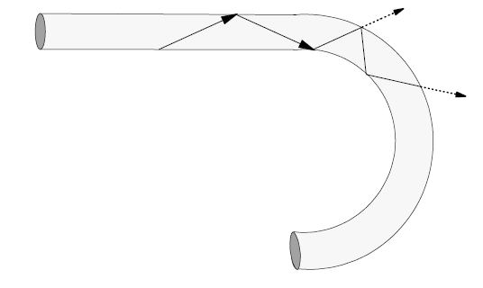
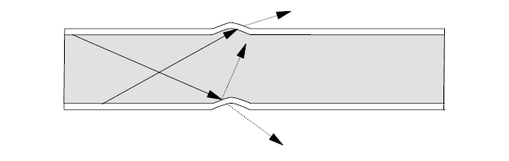
Propagación de la luz en f.o. multimodo
En caso de dobleces excesivos o irregularidades de la fibra algunos modos incidirán con un ángulo inferior al crítico y se perderán:
Pérdida de luz por un doblez en la fibra
Pérdida de luz por una irregularidad en la fibra

Slide 10
Estructura y transmisión de la luz en la fibra óptica monomodo
Fibra Monomodo (SMF)
LED de luz láser
Cubierta
125 μm
SiO₂
Núcleo
8-10 μm
(SiO₂+GeO₂)
Pulso
entrante
Pulso
saliente
Notes:
El funcionamiento de la fibra monomodo es diferente al de la multimodo. Debido a su pequeño diámetro y a que normalmente se utiliza con emisores láser la luz en este caso viaja directamente por el núcleo, sin apenas rebotar en las paredes. Sin embargo tiene que rebotar cuando se presentan curvas en el trayecto.

Slide 11
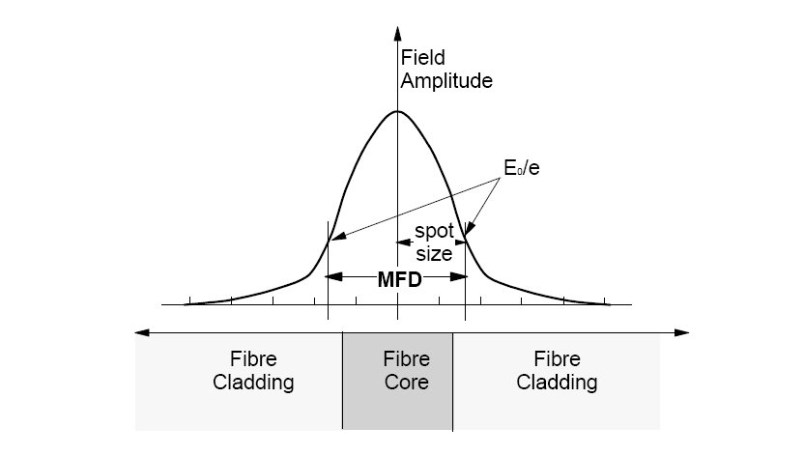
Propagación de la luz en f.o. monomodo
En la fibra monomodo el diámetro es tan pequeño que el núcleo se comporta como una guía de ondas. Podemos imaginar que el haz tiene el mismo diámetro que el núcleo y viaja por él como si fuera un pistón.
En realidad en la fibra monomodo una parte de la luz viaja por la cubierta:

Slide 12
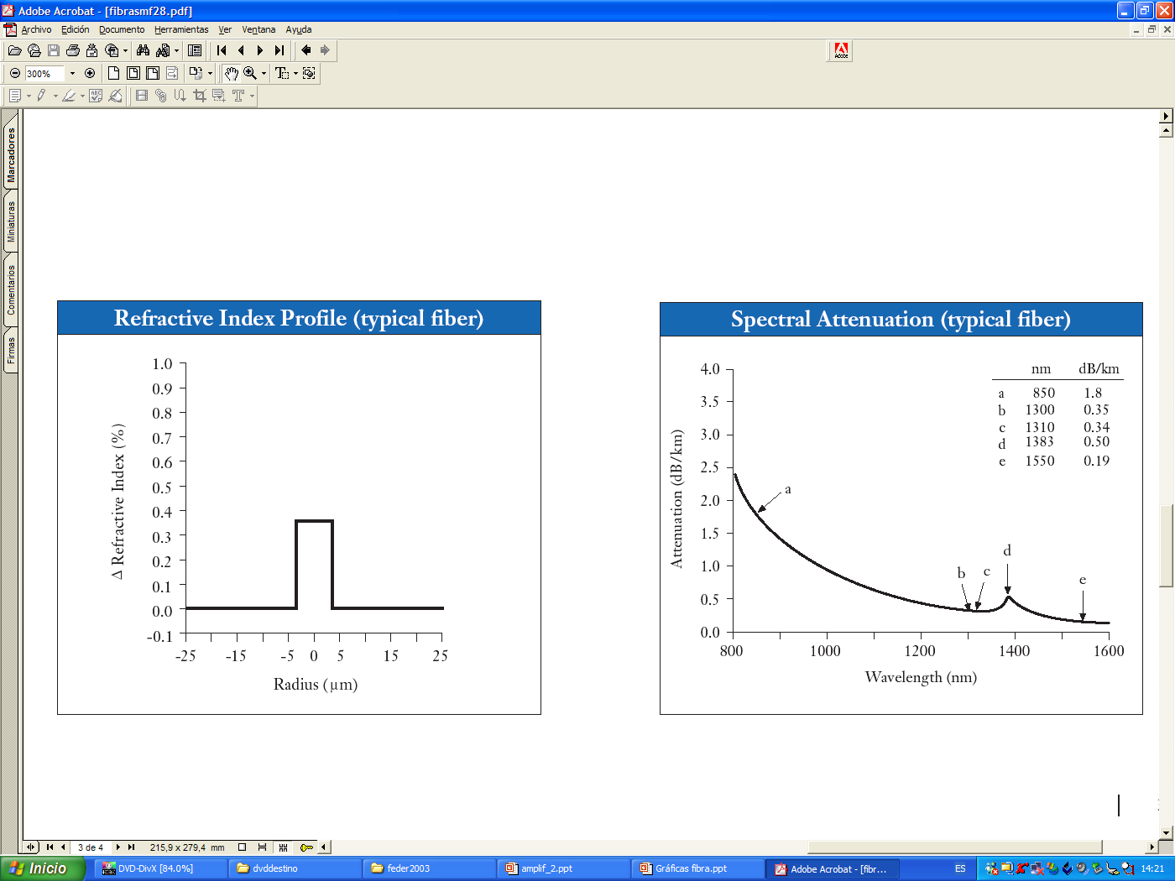
Estructura de una fibra óptica monomodo
El GeO₂ aumenta la atenuación de la fibra. Por eso se intenta poner tan poco dopante como sea posible.
Esto provoca que la diferencia de índice de refracción entre el núcleo y la cubierta sea muy pequeña, sobre todo en fibras monomodo.
Por consiguiente el ángulo crítico es muy grande, es decir la luz que viaja por el núcleo ha de incidir en las paredes de forma muy oblicua para que rebote.
Si la fibra se dobla mucho el haz no rebota, se escapa y la atenuación aumenta. Por eso la instalación de fibra tiene unos requerimientos estirctos en el radio de curvatura
Núcleo
n=1,4682 (1550 nm)
0,36%
n=1,4629
(1550 nm)
Índice de refracción de la fibra monomodo Corning SMF-28
Notes:
La proporción de dopante (GeO₂) en el núcleo determina su índice de refracción con respecto a la cubierta. En la fabricación de las fibras, especialmente en las monomodo, se intenta añadir tan poco material dopante como sea posible, ya que el GeO₂ no es tan transparente como el SiO₂.
El problema de utilizar una cantidad pequeña de dopante en el núcleo es que el aumento que se consigue en el índice de refracción del núcleo respecto a la cubierta es pequeño, lo que provoca que el ángulo crítico (mínimo para que el haz de luz rebote y no se escape) sea muy grande. Esto aumenta el riesgo de que en una curva cerrada de la fibra el haz de luz se pierda, con lo que la atenuación aumenta.
Por tanto es preciso encontrar un compromiso entre ambos factores: por un lado el interés de minimizar la cantidad de dopante para no aumentar de manera importante la atenuación de la fibra, y por otro la necesidad de tener un aumento suficiente en el índice de refracción del núcleo respecto a la cubierta para que la fibra se pueda doblar en un grado razonable sin que la pérdida por atenuación sea importante.
La atenuación debida a radios de curvatura crece dramáticamente cuando se superan los valores mínimos permitidos. A modo de ejemplo diremos que la fibra Corning SMF-28, cuyo perfil de índice de refracción se muestra en la figura, tiene una atenuación de 0,1 dB para una bobina de 100 vueltas de 50 mm de diámetro (equivalente a 0,001 dB por vuelta), mientras que con una bobina de 32 mm de diámetro se induce con una sola vuelta una atenuación de 0,5 dB.

Slide 13
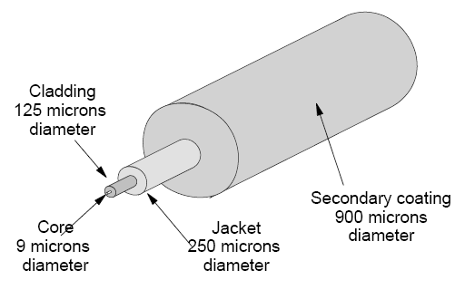
Estructura de un cable de fibra óptica
PCOF (Primary Coated Optical Fibre)
SCOF (Secondary Coated Optical Fibre)
Cable de una sola fibra

Slide 14
Mangueras de fibra óptica aéreas
Cable de fibra para tendidos eléctricos
Usado como cable de tierra
Cable de fibra aéreo
Resiste disparos de cazadores a 20m
Soporte central dieléctrico
Fibras ópticas (de 32 hasta 224)
Protección holgada taponada con gel antihumedad
Cintas de protección y sujeción del núcleo óptico
Cubierta termoplástica interior
Refuerzo compuesto por hilados de aramida
Cubierta termoplástica exterior
Soporte central dieléctrico
Fibras ópticas (de 32 hasta 224)
Tubos de protección holgada de las fibras taponados con gel antihumedad
Cintas de protección y sujeción del núcleo óptico
Tubo de aluminio estanco
Armadura de hilos de acero-aluminio
Notes:
Aparte de su utilidad como protección mecánica los materiales que incorporan las cubiertas de las mangueras de fibra óptica tiene como objetivo evitar que en el proceso de instalación se produzcan curvas demasiado cerradas en la fibra.
En esta figura se muestra la estructura interna de dos mangueras de fibra óptica habituales. La de la izquierda es una manguera utilizada normalmente por las empresas eléctricas que ofrecen servicios de comunicaciones. Dichas empresas aprovechan el derecho de paso que les otorga la red de distribución de electricidad (cables de alta tensión) para establecer tendidos de fibra óptica que luego aprovechan para vender capacidad y servicios de telecomunicaciones a los usuarios mediante sus empresas filiales. Utilizando como cable de tierra una manguera de fibra óptica con recubrimiento metálico como la de la figura se consigue un tendido de fibra sin aumentar el número de cables.
El cable de la derecha es otro ejemplo de manguera de fibra diseñada también para tendidos aéreos, pero en este caso sin envoltura metálica. La protección mecánica de la cubierta está preparada no solo para resistir inclemencias del tiempo, la acción de los rayos ultravioleta, etc., sino incluso el impacto de un disparo con escopeta de caza desde una distancia de 20 metros.

Slide 15
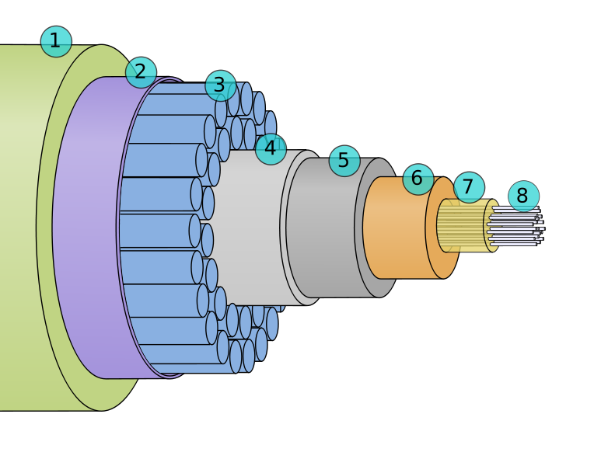
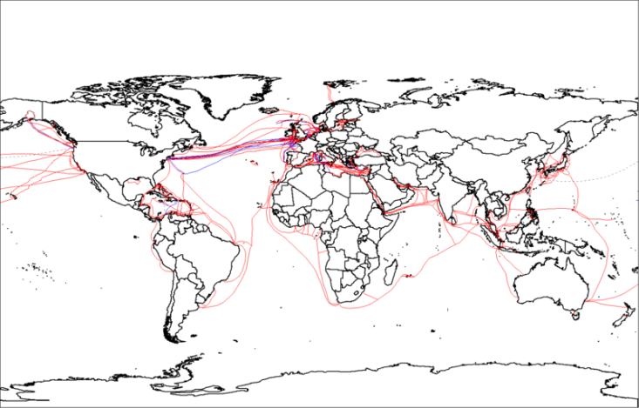
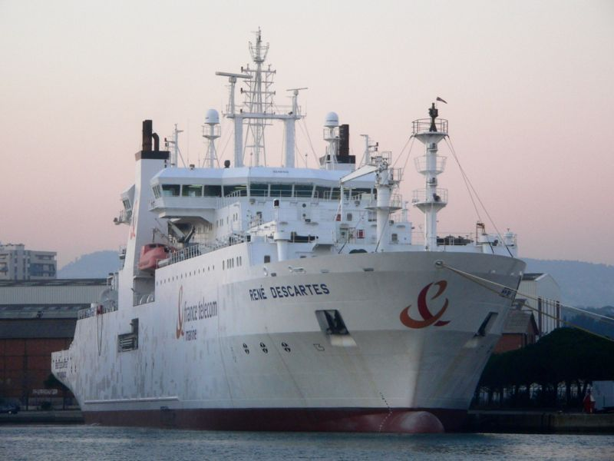
Fibra óptica submarina
Fibras submarinas en el mundo
SECCIÓN TRANSVERSAL DE UN CABLE SUBMARINO
Polietileno
Cinta “Mylar”
Cables de acero ‘Stranded’
Barrera de aluminio protectora del agua
Policarbonato
Tubo de cobre o de aluminio
Gelatina de petróleo
Fibras ópticas
Barco utilizado para tender cable submarino
Notes:
El primer cable submarino de larga distancia (de cobre) se tendió en 1866 entre Europa y América para aplicaciones de telegrafía, permitiendo transmitir ocho palabras por minuto.
El primer cable submarino de fibra óptica de larga distancia se tendió en 1988 entre Estados Unidos, Inglaterra y Francia. Estaba formado por un cable de cuatro fibras que transportaban cada una 20 Mb/s de tráfico con repetidores cada 40 Km y permitían mantener 40.000 llamadas telefónica simultáneamente.
El cable de fibra óptica submarina está expuesto a daños producidos por múltiples factores, como la pesca de arrastre, las anclas de los barcos, terremotos, volcanes e incluso mordeduras de tiburones. Por ese motivo tiene una protección mayor que la fibra terrestre. Curiosamente cuanto mayor es la profundidad del tendido menor es la protección de la fibra, ya que los factores de riesgo disminuyen. Una fibra a 1000 metros de profundidad lleva doble armadura de protección con un diámetro de 46 mm, mientras que a 2000 metros de profundidad o más se utiliza fibra con armadura simple cuyo diámetro es de 31 mm.
Mientras que con fibra de armadura sencilla un barco típico puede cargar unos 6000 Km de fibra como máximo, cuando se utiliza doble armadura la capacidad disminuye a unos 4000 Km.
Por las mismas razones cuando el tendido discurre a más de 2000 metros de profundidad el cable simplemente descansa sobre la superficie del fondo, mientras que a profundidades menores se entierra unos 10 metros en el fondo del mar. Para efectuar y controlar el enterramiento se utilizan vehículos especiales dotados de cámaras de vídeo operados por control remoto que trabajan a una velocidad media de 1 o 2 Km por hora, día y noche de forma ininterrumpida .

Slide 16
Atenuación de la fibra óptica
Banda E
(Extended)
3ª v Banda C (Conventional)
Banda U (Ultra-long)
3,0
1ª ventana
2ª v Banda O
(Original)
Banda S (Short)
4ª v Banda L (Long)
Fibra multimodo
2,5
2,0
Fibra monomodo
Absorción producida por el ión hidroxilo, OH⁻ (‘Pico de agua’)
1,5
Atenuación (dB/Km)
1,0
Pérdida debida a la dispersión intrínseca
0,5
Láser
CD-ROM
0
700
800
900
1000
1100
1200
1300
1400
1500
1600
1700
Luz visible
Luz infrarroja
Longitud de onda, λ (nm)
Notes:
Esta gráfica muestra la variación de la atenuación de la fibra óptica en función de la longitud de onda. La fibra multimodo tiene mayor atenuación dado que el núcleo contiene mayor cantidad de material dopante. La cresta que aparece en torno a 1400 nm se debe a la absorción producida por el ión hidroxilo OH⁻ presente en el agua, por eso se denomina ‘pico de agua’. A medida que las técnicas de fabricación de la fibra óptica mejoran y se reduce la cantidad de agua presente en el vidrio la altura de esta cresta disminuye.
Las denominadas ‘ventanas’ son las bandas de longitudes de onda en las que la fibra óptica es más transparente. Todas ellas se encuentran fuera del espectro visible, en la zona del infrarrojo, aunque la primera ventana está cerca de la luz visible. La primera ventana no es realmente una zona de baja atenuación, su principal virtud consiste en el bajo costo de los emisores ópticos debido a la posibilidad de aprovechar tecnología desarrollada para los lectores de CD-ROM.
A medida que la tecnología ha permitido fabricar emisores capaces de transmitir a longitudes de onda mayores se han ido definiendo ventanas en bandas mas alejadas del espectro visible, que ofrecen menor atenuación. Así han parecido la segunda ventana seguida de la tercera y la cuarta. Esas ventanas también recibían la denominación de bandas O, C y L respectivamente. Recientemente se han definido dos bandas adicionales (Ey S) que abarcan la zona comprendida entre la segunda y tercera ventanas. Estas bandas requieren para poder utilizarse que la fibra utilizada tenga atenuado el ‘pico de agua’.
La figura muestra la atenuación de fibras que podemos denominar ‘antiguas’, ya que las fibras actuales tienen atenuaciones notablemente inferiores. La curva discontinua muestra cual es la dispersión intrínseca de la fibra que da una idea de la atenuación que debería tener una fibra que podríamos denominar ‘perfecta’.

Slide 17
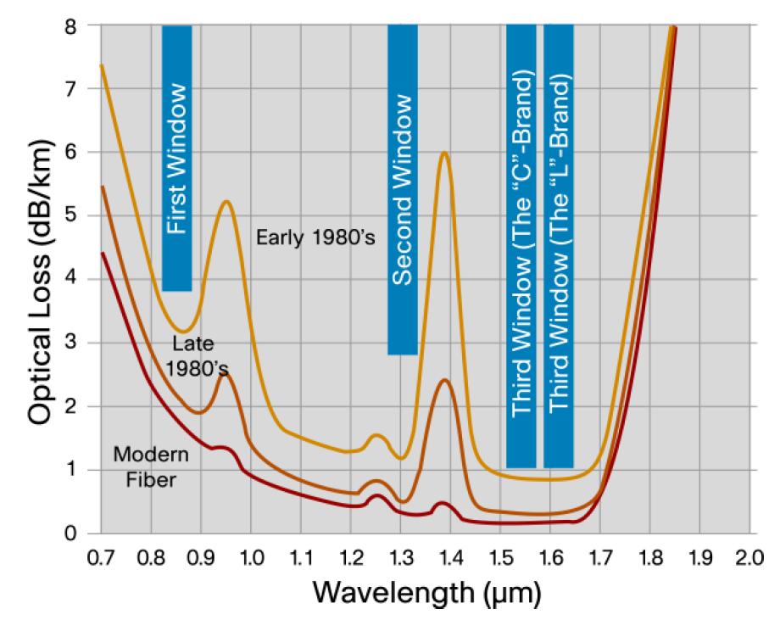
Primera ventana
Segunda ventana (Banda «O»)
Cuarta ventana (Banda «L»)
Tercera ventana (Banda «C»)
Variación de la atenuación de la fibra con las mejoras en el proceso de fabricación

Slide 18
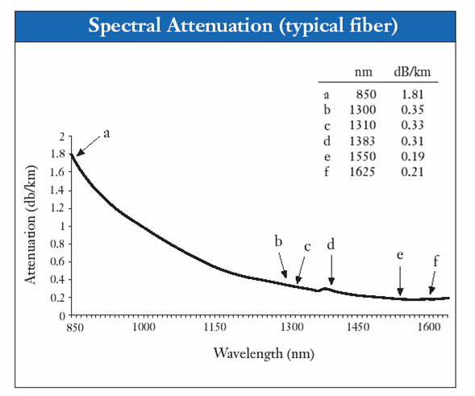
Fibras sin pico de agua
Al mejorar los procesos de fabricación de la fibra el ‘pico de agua’ a 1383 nm se ha atenuado bastante en los últimos años. Actualmente se fabrican fibras que casi no tienen pico de agua, se llaman fibras ZWPF (Zero Water Peak Fiber) o LWP (Low Water Peak).
Fibra monomodo normal
Fibra monomodo LWP
O
E
S
C
L
O
E
S
C
L
Corning SMF-28
Corning SMF-28e (enhanced)
Notes:
Este es un ejemplo de la atenuación espectral de dos fibras actuales típicas, la muy conocida Corning SMF-28 y la Corning SMF-28e, que se distingue de la anterior por tener especialmente atenuado el pico de agua. La Corning SMF-28e es un ejemplo de las fibras que se denominan LWP (Low Water Peak) que permiten utilizar las nuevas bandas E y S además de las habituales.

Slide 19
Ventanas o bandas de la Fibra Óptica
Ventana | Banda (ITU-T) | λ (nm) | Atenuac. típica (dB/Km) | Alcance (Km) | Costo opto-electrónica | Tipo fibra | Aplicaciones
1ª (años 70) |  | 820-900 | 2,5 | 2 | Bajo | MM | 10M/Gb/10Gb Eth
2ª (años 80) | O | 1260-1360 | 0,34 | 40-100 | Medio | MM y SM | 100M/Gb/10Gb Eth, SONET/SDH, CWDM
(años 00) | E | 1360-1460 | 0,31 (LWP) | 100 | Alto | SM | CWDM
(años 00) | S | 1460-1530 | 0,25 | 100 | Alto | SM | CWDM
3ª (años 90) | C | 1530-1565 | 0,2 | 160 | Alto | SM | 10Gb Eth, DWDM, CWDM
4ª (años 00) | L | 1565-1625 | 0,22 | 160 | Alto | SM | DWDM, CWDM
(años 00) | U | 1625-1675 |  |  |  | SM
Notes:
Cada ventana se caracteriza por una atenuación diferente, lo cual condiciona el alcance máximo de la señal luminosa. La tabla muestra la atenuación aproximada de cada banda, si bien estos valores dependen mucho del tipo de fibra.
La fibra multimodo solo utiliza la primera y segunda ventanas, mientras que la monomodo puede utilizar todas las bandas excepto la primera ventana.

Slide 20
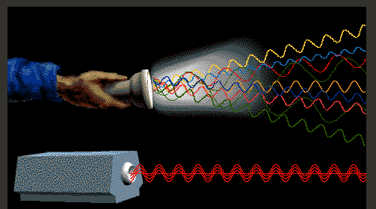
Emisores Ópticos
Como fuente de luz se emplean LEDs (Light Emitting Diode) por su rapidez y bajo consumo. Los LEDs pueden ser de dos tipos:
  LED de luz normal, no coherente: se utilizan en aplicaciones de corto alcance y baja velocidad (600 Mb/s o menos). Son muy baratos. Solo se emplean en fibra multimodo.
  LED de luz láser, coherente: son más caros pero permiten alcances y velocidades mayores. Se emplean en fibra multimodo y monomodo.
Tipo de emisor | LED normal | LED Láser
Ancho de banda espectral | 50-100 nm | 0,5 – 5 nm
Potencia | 0,1 mW | 20 – 3200 mW
Velocidad máx. | 300-600 Mb/s | 10-40 Gb/s
Tipo de fibra | MM | MM o SM
Ventana | 1ª y 2ª | 1ª, 2ª, 3ª y 4ª, Banda E y S
Alcance max. | 2 Km | 160 Km
Luz normal
Luz láser
Notes:
Los emisores de fibra óptica son siempre LEDs, que pueden emitir luz normal (no coherente) o luz láser, coherente. Normalmente el costo del emisor (tanto si es de luz normal como si es láser) aumenta conforme aumenta la longitud de onda de funcionamiento.
Como ejemplo ilustrativo podemos dar el dato de que un transceivers de gigabit ethernet de primera ventana cuesta 500 dólares y tiene un alcance máximo de 500 metros, uno de segunda ventana cuesta mil dólares y tiene un alcance de diez kilómetros, y uno de tercera ventana cuesta cuatro mil dólares y tiene un alcance de cien kilómetros.
Para distancias largas (más de 2 Km) se emplean siempre emisores láser en 2ª, 3ª o 4ª ventana, ya que los LED de luz normal no tienen suficiente potencia para llegar a estas distancias. Por otro lado, cuando se trata de altas velocidades (por encima de 600 Mb/s) siempre se usan lásers, aunque se trate de distancias cortas, porque los LEDs de luz normal no son capaces de emitir pulsos lo bastante cortos.
Aunque los emisores láser tienen un espectro de emisión mucho más estrecho que los de luz normal, la luz emitida tiene una cierta anchura, que suele estar entre 0,5 y 5 nm dependiendo del tipo de láser.

Slide 21
Atenuación
La F.O. más moderna tiene una atenuación de 0,15 dB/Km. Esto significa que la señal se debilita a la mitad cada 20 Km.
Si la señal que llega al receptor es muy débil la relación señal/ruido es baja, el receptor no detecta correctamente los bits y la tasa de error aumentar
Algunos sistemas emplean códigos RS (FEC) para reducir la tasa de error y mejorar el alcance
Para aumentar la intensidad de la señal se pueden instalar amplificadores intermedios (uno cada 100-500 Km dependiendo del tipo de fibra y la señal transmitida)

Slide 22
Esquema de un enlace de fibra óptica simplex sin repetidores
Conversor Electroóptico
Conversor Electroóptico
Transmisor
Eléctrico
(Tx_{e})
Transmisor
Óptico
(Tx_{o})
Fibra óptica
Receptor
Óptico
(Rx_{o})
Receptor
Eléctrico
(Rx_{e})
Según la distancia es posible que haya que utilizar amplificadores
Flujo de bits
entrante
Flujo de bits
saliente
Notes:
La información digital no se procesa en los ordenadores en formato óptico sino eléctrico. Por esto siempre que se realiza una transmisión de información a través de una fibra óptica es preciso realizar una conversión de la señal eléctrica en señal óptica en el lado del emisor, y la conversión inversa (de óptica a eléctrica) en el lado del receptor.
El conversor electro-óptico es un elemento que no esta presente cuando la señal se transmite en formato eléctrico. Por eso las interfaces en fibra óptica siempre tiene un costo superior que las equivalentes interfaces eléctricas. No obstante las ventajas de la fibra óptica (alcance elevado, baja tasa de error, alta inmunidad frente a interferencias) compensan en muchos casos el costo del conversor electro-óptico.

Slide 23
Amplificadores y Repetidores
Los amplificadores realizan la función Restore, es decir aumentan la intensidad de la señal, pero no suprimen el ruido ni corrigen los defectos. Decimos que son dispositivos 1R
Si la señal pasa por muchos amplificadores llega a ser indescifrable. Para evitarlo hay que poner de vez en cuando un Repetidor, que es un dispositivo 3R:
  Restore: restaura la intensidad inicial
  Reshape: corrige las distorsiones en la forma
  Resynchronize: corrige las desviaciones de reloj (sincronismo)
Dependiendo del tipo de señal hay que colocar un repetidor cada 10-20 amplificadores (2.000 – 10.000 Km)
En SONET/SDH no había amplificadores, se ponía un repetidor cada 40 Km

Slide 24
Diferencia entre repetidor y amplificador
Proceso ‘1R’ de un Amplificador:
El repetidor tiene que saber la velocidad de la señal que recibe, para regenerar pulsos de la misma duración. El amplificador no porque solo maneja la señal a nivel analógico.
Bit
Bit
Bit
Pulso llegado
al amplificador
1R: Restore.
El ruido se
acumula
Pulso original
Proceso ‘3R’ de un Repetidor:
Bit
Bit
Bit
Bit
Bit
Pulso original
Pulso llegado
al repetidor
1R: Restore
2R: Reshape
3R: Resynchronize.
Pulso enviado
por el repetidor
Notes:
El repetidor desarrolla tres tareas diferentes, normalmente conocidas como ‘las tres R’, con la señal recibida:
Restore: La restaura a una intensidad adecuada para que pueda ser interpretada.
Reshape: Corrige las deformaciones que se puedan haber producido en el trayecto debido a interferencias y comportamientos no lineales del medio de transmisión.
Resynchronize: Una vez la señal tiene el nivel y la forma adecuados el repetidor la sitúa exactamente en su sitio dentro del bit que le corresponde. La señal normalmente sufre una ligera desviación en el tiempo debido también a fluctuaciones y comportamientos no lineales del medio de transmisión.
Si el repetidor se sitúa demasiado lejos del emisor existe el riesgo de que la señal recibida esté tan deformada que el repetidor sea incapaz de determinar el valor (0 ó 1) del bit transmitido. Ahora bien, cuando no se da este problema la señal que sale del repetidor es completamente equivalente a la que salió del emisor inicial. Dado que la calidad de la señal no se degrada se puede utilizar un número ilimitado de repetidores en la transmisión de una señal por un cable, siempre y cuando se asegure que en ningún caso se supera el límite de distancia permitido.
A diferencia de un repetidor un amplificador solo realiza la primera ‘R’, es decir solo restaura la intensidad de la señal pero sin darle de nuevo forma ni ponerla en su lugar en el tiempo, es decir sincronizarla. El amplificador actúa sobre la señal únicamente a nivel analógico, por lo que la señal que atraviesa varios amplificadores se deforma de manera paulatina. Existe un número máximo de amplificadores por los que puede pasar una señal digital antes de que la tasa de error introducida sea excesiva.

Slide 25
Esquema de un enlace de fibra óptica full-dúplex con un repetidor
Flujo de bits
entrante
Flujo de bits
saliente
Tx_{e}
Rx_{e}
f.o.
f.o.
Tx_{o}
Rx_{o}
Rx_{e}
Rg
Tx_{e}
Tx_{o}
Rx_{o}
f.o.
f.o.
Rx_{o}
Tx_{o}
Tx_{e}
Rg
Rx_{e}
Rx_{o}
Tx_{o}
Rx_{e}
Repetidor
Tx_{e}
Tx_{e}: Transmisor eléctrico
Tx_{o}: Transmisor óptico
Rx_{e}: Receptor eléctrico
Rx_{o}: Receptor óptico
Rg: Regenerador de la señal
Flujo de bits
saliente
Flujo de bits
entrante
Notes:
Normalmente la información se transmite por la fibra de forma unidireccional, de modo que para conseguir una comunicación full-dúplex se utilizan dos fibras, una para cada sentido.
Por otro lado, aunque la fibra óptica tiene un alcance considerablemente mayor que los cables de cobre la señal se atenúa con la distancia y antes o después es preciso regenerarla, como ya hemos comentado. El dispositivo encargado de esta tarea es un repetidor, que se muestra esquemáticamente en la figura.
El Repetidor regenera la señal en formato eléctrico. Por tanto es necesario realizar una doble conversión.

Slide 26
Fibra multimodo
Solo se utiliza en LANs, nunca en largas distancias.
El alcance máximo es de 2 Km, pero a altas velocidades es menor (500 m a 1 Gb/s, 300 m a 10 Gb/s)
Es más cara que la fibra monomodo, pero la optoelectrónica es mas barata.
Se utiliza en 850 y 1310 nm (1ª y 2ª Ventanas)
El estándar de la ITU-T es G.651
En cableado estructurado (norma ISO 11801) se distinguen cuatro tipos de fibra multimodo: OM1, OM2, OM3 y OM4. Estas difieren en el ancho de banda modal (lo vemos luego)

Slide 27
Dispersión
Cuando un pulso de luz se transmite por fibra óptica no conserva su forma original, siempre se ensancha un poco:
Fibra 10 Km
t
t
A este efecto lo llamamos dispersión. La dispersión es proporcional a:
  La longitud del enlace de fibra, y a
  La frecuencia de los pulsos, es decir la velocidad en bits/s
Fibra 20 Km
t
t
Al duplicar la longitud del enlace el efecto de la dispersión se duplica
Con pulsos demasiado solapados hay riesgo de errores
Notes:
La dispersión se ve afectada por dos factores, la distancia y la velocidad.
La distancia recorrida en la fibra afecta negativamente a la señal ya que todos los fenómenos que provocan dispersión se incrementan de forma proporcional con la distancia.
Por otro lado el aumento de la velocidad provoca que los pulsos sean mas cortos y por tanto sea mayor el riesgo de solapamiento entre ellos.
Generalmente dada una tecnología es posible ir a mayores velocidades si se está dispuesto a sacrificar en alcance, o viceversa, es posible aumentar el alcance si se está dispuesto a transmitir a una velocidad menor.

Slide 28
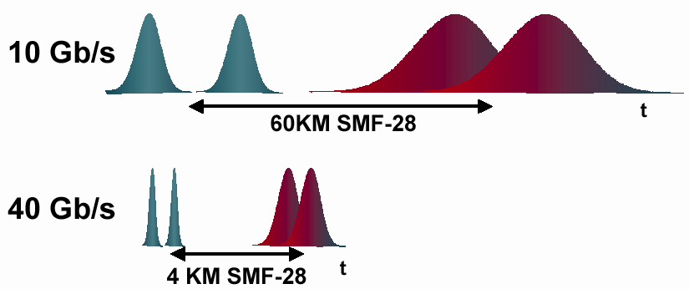
Influencia de la velocidad en la dispersión cromática
El efecto de la tasa de bits en la dispersión no es lineal. La dispersión aumenta con el cuadrado de la tasa de bits.
Aumentando la tasa de bits en 4 veces se obtiene la misma dispersión que antes en un trayecto 16 veces menor

Slide 29
Dispersión
Si el ensanchamiento es excesivo los pulsos consecutivos se solapan, pudiendo llegar a producirse errores en el receptor.
El efecto de la dispersión es mayor cuanto mayor es la longitud del enlace de fibra y cuanto más cortos son los pulsos, es decir cuanto mayor es la velocidad de transmisión
Actualmente la dispersión es la mayoría de las veces el factor limitante de la capacidad de transmisión de la fibra óptica
Hay diversos tipos de dispersión. Los más importantes son:
  En fibra multimodo la dispersión modal
  En fibra monomodo la dispersión cromática

Slide 30
Dispersión modal
Se debe a que los haces de luz (modos) por medio de los cuales se propaga el pulso no recorren todos exactamente la misma distancia
Solo ocurre en la fibra multimodo, ya que en la monomodo solo hay un haz
Haz corto
Pulsos entrantes
Haz largo
Pulsos salientes
El ensanchamiento es directamente proporcional a la distancia y a la velocidad. Por tanto podemos mantener una dispersión constante si aumentamos una reduciendo la otra proporcionalmente. Se produce la misma dispersión en un enlace de 2 Km a 100 Mb/s que en uno de 200 m a 1 Gb/s
Notes:
La dispersión modal se origina por el hecho de que los haces de luz que viajan por la fibra no realizan todos el mismo recorrido. Esto provoca que las distancias sean diferentes y por tanto que unos lleguen antes que otros.
En la fibra monomodo no se produce dispersión modal ya que en este caso la luz viaja en único haz o ‘modo’.
La dispersión modal es directamente proporcional a la distancia recorrida, ya que la diferencia en la longitud de los recorridos es también proporcional a dicha distancia. Por otro lado cuanto menor sea la separación entre pulsos consecutivos mayor será el riesgo de solapamiento entre ellos, por lo que menor tolerancia podrá haber al ensanchamiento debido a la dispersión modal. Así pues, si por ejemplo la dispersión modal en una fibra dada limita a 2 Km el alcance máximo de una señal a 155 Mb/s podemos predecir que en esa misma fibra una señal a 622 Mb/s, cuatro veces más rápida, tendrá un alcance máximo cuatro veces menor, o sea 500 m
La dispersión modal solo es importante en señales superiores a 155 Mb/s. A velocidades menores la atenuación suele limitar el alcance antes de que la dispersión modal sea relevante.

Slide 31
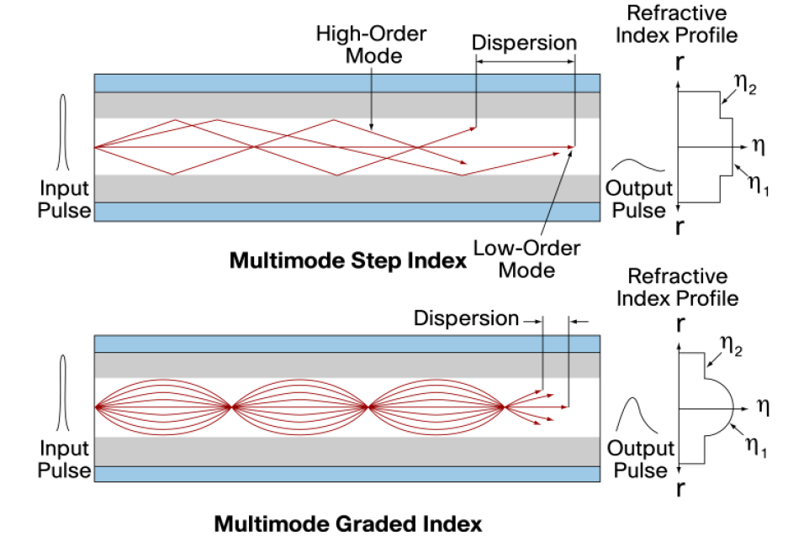
Fibra multimodo de índice gradual
La dispersión modal en la fibra multimodo puede reducirse haciendo que el índice de refracción cambie de forma gradual al pasar del núcleo a la cubierta. De esta forma los modos tienden a seguir un camino más parecido
Esto reduce la dispersión modal y aumenta el alcance a altas velocidades. Pero para ello los procesos de fabricación han de estar muy controlados

Slide 32
Ancho de banda modal
Para comparar el comportamiento de diferentes fibras ante la dispersión modal se utiliza un parámetro denominado ancho de banda modal (modal bandwidth) que se expresa en MHz*Km.
La frecuencia de la señal (MHz) se puede calcular sabiendo la codificación utilizada (por ejemplo para Gb Eth con 8B/10B es 1,25 GHz). De todas formas para cálculos aproximados podemos considerar los Mb/s equivalentes a los MHz.
Así p. ej. una fibra con ancho de banda modal de 500 MHz*Km nos permitiría transmitir (aproximadamente):
  250 Mb/s a 2 Km, ó
  500 Mb/s a 1 Km, ó
  1 Gb/s a 500 m

Slide 33
Alcance de fibra multimodo en 1ª ventana en función del ancho de banda en Gigabit y 10 Gigabit Ethernet
Núcleo | Ancho de banda modal (MHz*Km) a 850 nm | Estándar ISO | Alcance 1000BASE-S | Alcance 10GBASE-S
62,5 µm | 160 ⁽¹⁾ | Sí | 220 m | 26 m
 | 200 | Sí (OM1) | 275 m | 33 m
50 µm | 400 | Sí | 500 m | 66 m
 | 500⁽²⁾ | Sí (OM2) | 550 m | 82 m
 | 950 | No | 750 m | 150 m
 | 2000 ⁽³⁾ | Sí (OM3) | 1000 m | 300 m
 | 4700 | Sí (OM4) | 1100 m | 550 m
⁽¹⁾ Referida como fibra ‘Calidad FDDI’
⁽²⁾ Referida como fibra ‘Calidad Fibre Channel’
⁽³⁾ Referida como fibra ‘Calidad 10 Gigabit Ethernet’
Notes:
La dispersión modal no se da en la misma medida en todas las fibras multimodo, suele ser menor en las que tienen unos procesos de fabricación más estrictos. Los fabricantes de fibras ópticas suelen indicar en sus catálogos un parámetro característico denominado ancho de banda modal o modal bandwidth que permite comparar las prestaciones de dos fibras cualesquiera. El ancho de banda modal se expresa en MHz*Km. Los valores mayores suelen indicar que la fibra es de mayor calidad.
Con la aparición de las redes locales de alta velocidad, primero Fibre Channel (800 Mb/s) y más tarde Gigabit y 10 Gigabit Ethernet, el uso de fibras multimodo se veía limitado cada vez más por el ancho de banda. Por esto los fabricante empezaron a producir fibras multimodo con mayor ancho de banda modal, especialmente en la primera ventana que es donde trabajan los láseres de menor costo.
Cuando se empezó a utilizar la fibra multimodo a finales de los 80, básicamente en redes FDDI, se utilizaba generalmente la de núcleo de 62,5 micras pues permite más tolerancia en los LED y conectores que la de 50 micras. Sin embargo la fibra de 50 micras tiene un ancho de banda mayor (el haz no rebota tanto en las paredes al ser el núcleo más estrecho) lo cual se traduce en un alcance proporcionalmente mayor. Por eso en este tipo de aplicaciones de emisores láser de alta velocidad se ha extendido más la fibra con núcleo de 50 micras.
Los estándares de cableado se modifican continuamente para incorporar las nuevas fibras. Sin embargo los fabricantes suelen ir por delante y normalmente ofrecen en su catálogo de productos fibras que superan las especificaciones requeridas por los estándares.

Slide 34
Alcance de la fibra multimodo a 1 y 10 Gb/s en función del ancho de banda
Distancia
(m)
1200
Alcance teórico para 1,25 GHz
1000BASE-S
1000
800
600
400
10GBASE-S
200
Alcance teórico para 10,3125 GHz
0
400
800
1200
1600
2000
2400
2800
3200
3600
4000
Ancho de Banda Modal a 850 nm
(MHz*Km)

Slide 35
Factores que limitan el rendimiento de la F.O. monomodo
Atenuación. Pérdida de intensidad de la señal con la distancia. El uso de amplificadores reduce el problema pero los amplificadores también amplifican el ruido. Se mide en dB/Km.
Dispersión cromática: se produce por las diferencias en la velocidad de propagación de la luz a distintas longitudes de onda. Se mide en ps/nm/Km
Dispersión de Modo Polarización (PMD): las imperfecciones del núcleo provocan que diferentes polarizaciones de la misma longitud de onda viajen a diferente velocidad. Su efecto suele ser importante a partir de 5 Gb/s. Se mide en ps/Km.

Slide 36
Dispersión cromática
La luz emitida en la fibra óptica monomodo, incluso siendo de una fuente láser, no tiene toda exactamente la misma longitud de onda. La anchura de banda espectral está entre 0,5 y 5 nm (depende del emisor)
Las distintas longitudes de onda viajan a distinta velocidad, lo cual ensancha el pulso en el receptor
Puesto que se debe a las diferencias en longitud de onda se la denomina dispersión cromática (debida al color)
La dispersión cromática tiene dos componentes:
    Dispersión material
    Dispersión por guía de ondas

Slide 37
Dispersión material
La dispersión material se debe al material, es decir al vidrio. El índice de refracción del vidrio (y por tanto la velocidad de la luz) varía con la longitud de onda. Las longitudes de onda mayores viajan más despacio y llegan más tarde:
λ (nm) | Índice de refracción | Velocidad de la luz (Km/s)
1310 | 1,4677 | 204.260
1550 | 1,4682 | 204.190

Slide 38
Dispersión por guía de ondas
Como ya hemos visto cuando la luz viaja por la fibra monomodo lo hace en parte por la cubierta. La proporción de luz que viaja por la cubierta crece conforme aumenta la longitud de onda, por ejemplo:
Pero la cubierta tiene un índice de refracción menor que el núcleo, por tanto la luz por allí viaja más deprisa (0,3%) y llega antes, ensanchando el pulso
La dispersión por guía de ondas acelera las longitudes de onda mayores, ya que las hace ir en mayor proporción por la cubierta.
λ (nm) | Diámetro utilizado por la luz (núcleo de 8,2 µm)
1310 | 9,2 µm
1550 | 10,4 µm

Slide 39
Compensación de los dos tipos de dispersión
Las dos componentes de la dispersión cromática actúan en sentido contrario:
  La dispersión material ralentiza las longitudes de onda mayores
  La dispersión por guía de ondas acelera las longitudes mayores
En cualquier fibra hay una longitud de onda determinada a la que ambos efectos se neutralizan y la dispersión cromática es nula (o despreciable)
Ajustando una serie de características de la fibra se puede conseguir que ese punto de dispersión cero esté justo en los 1310 nm

Slide 40
Dispersión en fibra monomodo estándar o fibra NDSF (Non Dispersion Shifted Fiber)
Dispersión
(ps/nm/km)
40
Dispersión material
30
20
Dispersión cromática
10
0
-10
-20
Dispersión por guía de ondas
-30
1000
1100
1200
1300
1400
1500
1600
λ (nm)
1310 nm

Slide 41
Fibra DSF (Dispersion Shifted Fiber)
La fibra NDSF (monomodo estándar) fue diseñada pensando en su uso en 2ª ventana. Por eso se ha buscado que en esa λ las dos formas de dispersión se cancelen.
La 3ª ventana tiene menor atenuación y permite mayores distancias, pero en esa λ hay mucha dispersión, lo cual limita el alcance a grandes velocidades.
Solución: fabricar fibra en la que la dispersión se cancele a 1550 nm, no a 1310. Esta se denomina fibra DSF (Dispersion Shifted Fiber) y se introdujo a mediados de los 80 para mejorar el alcance en 3ª ventana
Para ello se modifica la fibra para hacer que más parte del haz viaje por la cubierta. De este modo se aumenta la dispersión por guía de ondas.

Slide 42
Dispersión en fibra DSF (Dispersion Shifted Fiber)
Dispersión
(ps/nm/km)
40
30
Dispersión material
20
10
Dispersión cromática
0
-10
-20
-30
Dispersión por guía de ondas
1000
1100
1200
1300
1400
1500
1600
λ (nm)
1550 nm

Slide 43
Servicios de fibra oscura
El operador solo suministra la fibra y el usuario se encarga de poner los emisores láser, es decir de ‘iluminarla’
El usuario elige el transporte:
  ATM
  POS
  Ethernet
  Otros
La distancia máxima suele ser unos 100 Km para evitar el uso de amplificadores o repetidores
Estos servicios se ofrecen ya de forma habitual en régimen de alquiler a largo plazo

Slide 44
Red de fibra oscura de la UV
Campus
Burjassot-
Paterna
18.620 m
Campus
Naranjos
5.159 m
10.963 m
Campus
Blasco Ibáñez
Jardín
Botánico
4.042 m
Escuela de
Magisterio
Edif. Histórico
C/Nave
C. M.
Rector Peset

Slide 45
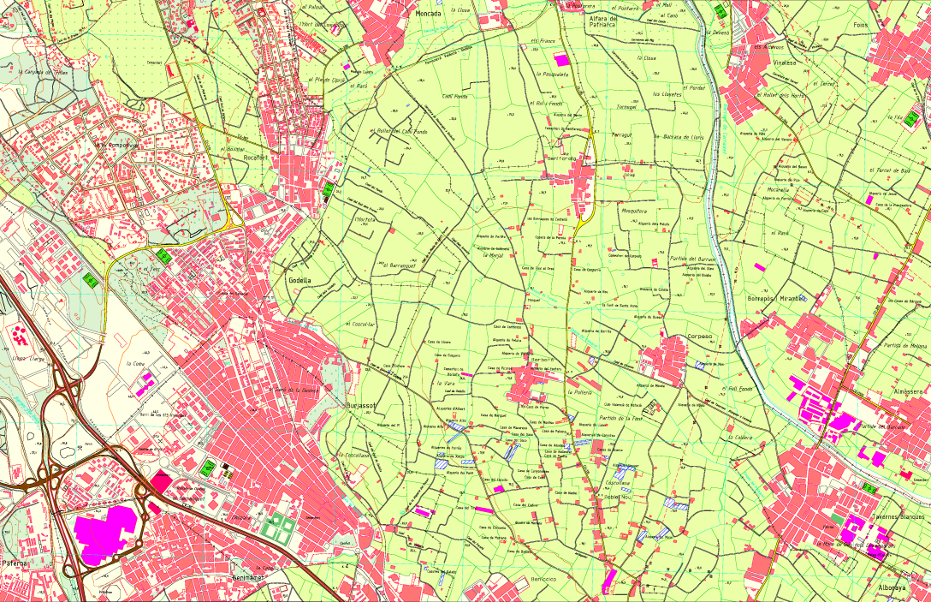
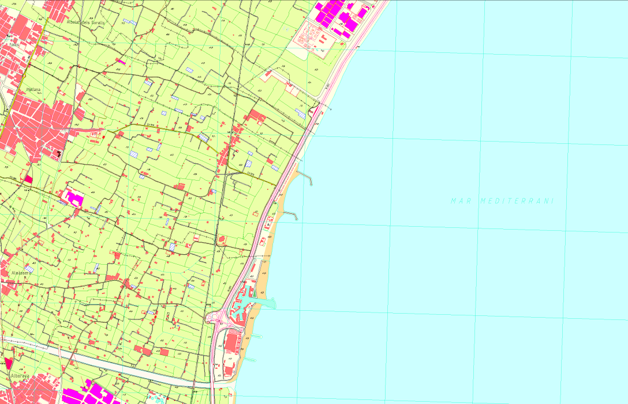
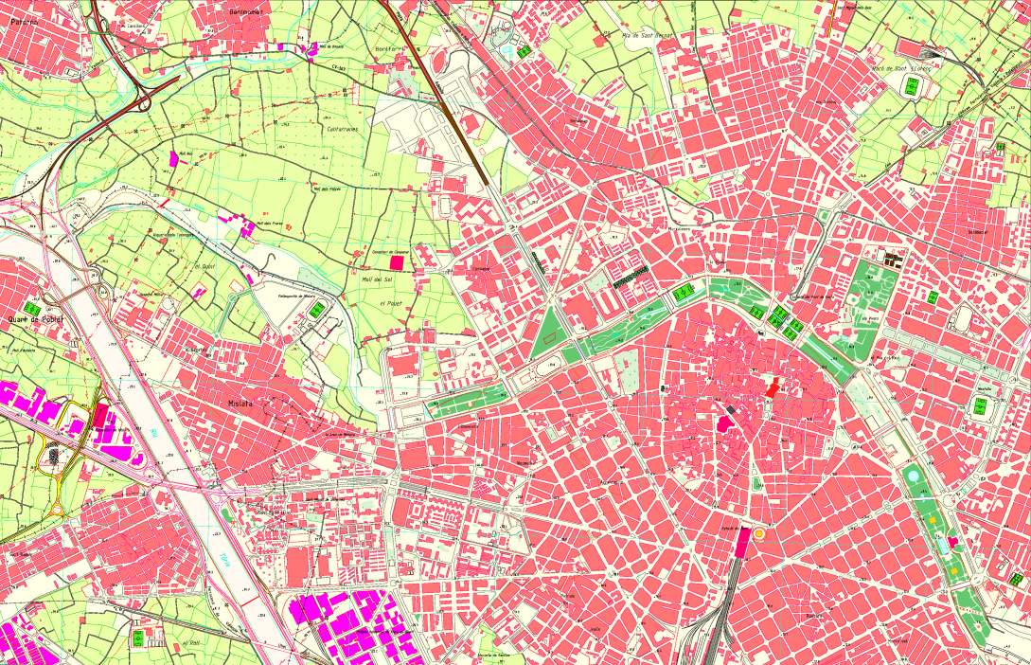
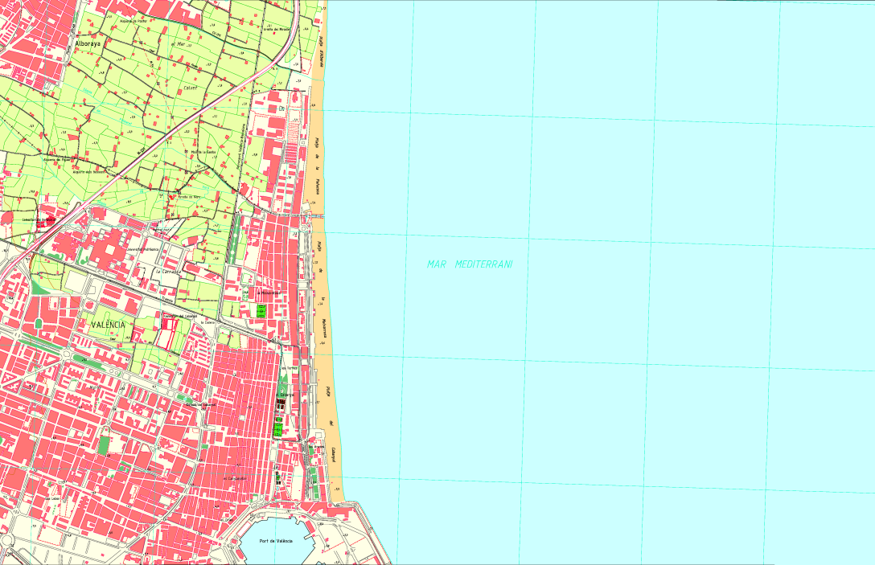
Trazado de la red de fibra oscura
Vinalesa
Líneas de
alta tensión
Burjassot
Tranvía
Fase 1 (5/04)
Metro
Fase 2 (5/05)
Blasco
Ibáñez
Fase 3 (5/06)
Botánico
Naranjos
C.M.R.Peset
Nave
Magisterio

Slide 46
Routing en el anillo de la UV
El protocolo de routing permite redirigir el tráfico por una ruta alternativa en caso de fallo de algún enlace o equipo. Siempre se elige la ruta de métrica más baja
Naranjos
Burjassot
Si falla enlace Burjassot-Blasco Ibáñez el tráfico se reencamina por Burjassot-Naranjos
Blasco Ibáñez

Slide 47
Sumario
Transmisión por fibra óptica
WDM (Wavelength Division Multiplexing)
Redes ópticas

Slide 48
Problemas de la alta velocidad
El tope actual de SONET/SDH es 40 Gb/s (OC-768) pero:
  Los equipos de 40 Gb/s son extremadamente caros (mas del cuádruple que los equipos de 10 Gb/s)
  El alcance a 40 Gb/s es muy limitado (la dispersión crece con el cuadrado de la velocidad)
  Tecnológicamente 40 Gb/s es un límite muy difícil de superar
Si se quiere más capacidad hay que enviar varias señales de 40 Gb/s en paralelo, usando un par de fibras para cada una.
Pero a veces no quedan fibras libres y es muy caro tirar fibras nuevas, especialmente cuando se trata de largas distancias o de enlaces submarinos

Slide 49
Influencia de la velocidad en el alcance
Alcance (Km)
16000
La dispersión cromática y otros tipos de dispersión que limitan el alcance de la fibra óptica crecen de forma proporcional al cuadrado de la velocidad.
Por tanto cuando se cuadruplica la velocidad el alcance se reduce en 16 veces
Los valores de esta gráfica corresponden a fibra con un PMD (Dispersión del Modo de Polarización) de 0,1 ps Km^{1/2}, valor típico de la fibra moderna
14000
12000
10000
8000
6000
4000
2000
0
Velocidad
(Gb/s)
10 20 30 40 50 60 70 80 90 100 110 120
Notes:
Los valores representados en la gráfica son los siguientes:
Velocidad Alcance
10 Gb/s 14.000 – 15.700 Km
12 Gb/s 9.700 – 10.900 Km
20 Gb/s 3.500 – 3.900 Km
25 Gb/s 2.220 – 2.500 Km
40 Gb/s 870 – 980 Km
80 Gb/s 220 – 245 Km
100 Gb/s 140 – 160 Km
120 Gb/s 100 – 110 Km

Slide 50
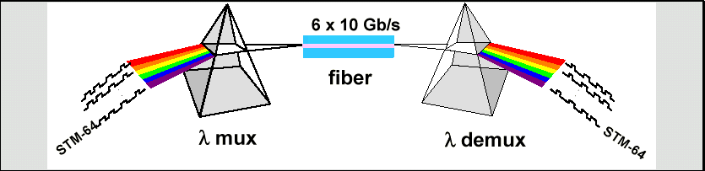
La solución: WDM
WDM (Wavelength Division Multiplexing, multiplexación por división en longitudes de onda) consiste en enviar varias señales a diferentes longitudes de onda (diferentes λ) por una misma fibra (luz de varios ‘colores’)

Slide 51
Evolución de la WDM
Generación | Ventana o banda | Nº de λ | Denominación | Separación | Período
1ª | 2ª y 3ª | 2 | Wideband WDM | 240 nm | Finales de los 80
2ª | 3ª | 2-8 | Narrowband o Coarse WDM | 3,2 nm | Principios de los 90
3ª | 3ª | 16-40 | Dense WDM | 0,8-1,6 nm | Mediados de los 90
4ª | 3ª y 4ª | 64-160 | Dense WDM | 0,2-0,4 nm | A partir del 2000
5ª | 3ª, 4ª, E, S | 8-16 | Coarse WDM | 20 nm | A partir del 2002

Slide 52
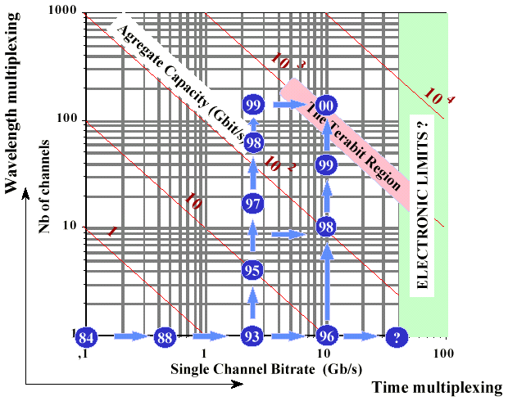
Relación capacidad/número de canales
08
04
Notes:
Durante bastantes años la capacidad de la fibra óptica ha crecido a base de aumentar la multiplexación en el tiempo. Con la difusión de equipos comerciales WDM a partir del año 1993 el crecimiento se produjo también mediante el aumento del número de canales transmitidos por la fibra.
Desde la introducción en 1996 de la señal OC-192 (10 Gb/s) no se han producido incrementos en la capacidad de SDH, por lo que todas las mejoras habidas en la capacidad de la fibra se han producido gracias a la utilización de más canales. Resulta técnicamente muy difícil superar el actual valor de 10 Gb/s de la jerarquía SDH, y en el caso de que esto se produzca se prevé que la siguiente velocidad (OC-768, 40 Gb/s) represente un límite tecnológico difícil de superar. Por el contrario, desde la introducción de WDM el número de canales ha crecido de forma exponencial incesantemente.

Slide 53
Los dos tipos de WDM
Característica | CWDM | DWDM
Número de canales | 18 | 40 – 320
Longitudes de onda | 1270 – 1610 nm | 1530-1625 nm
Estándar ITU-T | G.694.2 | G.694.1
Separación entre canales | 20 nm | 0,8 nm (100 GHz): 40 canales 0,4 nm (50 GHz): 80 canales 0,2 nm (25 GHz): 160 canales 0,1 nm (12,5 GHz): 320 canales
Alcance max. | 60 Km (aprox) | Ilimitado (con amplificadores y repetidores)
Aplicación | LAN, MAN | MAN, WAN
Costo | Bajo | Medio-Alto

Slide 54
Elementos tecnológicos de WDM
Los principales avances tecnológicos que han permitido el desarrollo de WDM son:
  Los emisores láser sintonizables
  Las rejillas de Bragg, integradas en la fibra, para separar las lambdas en el receptor
  Los amplificadores EDFA integrados en la fibra
  Las fibras sin ‘pico de agua’ (LWP) y las fibras con baja dispersión (NZDSF)

Slide 55
Funcionamiento de WDM
0
1532
1536
0
1
Amplificadores
EDFA
1540
1
2
1544
2
3
Combinador Óptico
Filtro DWDM
3
4
1548
1552
4
5
5
6
1556
Fibra NZDSF
1560
6
7
7
Rejilla de Bragg
Láser sintonizable
1310 nm
Rx
15xx nm
15xx nm
Amplifica
Da forma
Sincroniza
1310 nm
Modulador
Externo
Rx
Tx
Láser 3ª vent.
Transponder
receptor
Transponder
emisor
F.O. 2ª vent.
F.O. 3ª vent.
Restore
Reshape
Resyncronize
3R:
Eléctrico
Notes:
En este esquema se muestra como funciona un equipo multiplexor DWDM de ocho canales. Por la izquierda llegan ocho señales todas ellas a 1310 nm (segunda ventana) que corresponde a la longitud de onda estándar de SONET/SDH. Esas señales llegan por ocho fibras diferentes. Cada una de las señales es recibida por un transponder, que se encarga de convertirla en una señal eléctrica y generar a partir de ella una señal óptica con un láser de tercera ventana; mediante un modulador externo esta señal óptica se genera en la longitud de onda que le corresponde a ese transponder de acuerdo con la asignación de canales efectuada previamente. De esta forma se generan ocho señales a longitudes de onda ligeramente diferentes, que se combinan en una misma fibra mediante el combinador óptico. Dependiendo de la distancia a cubrir puede ser necesario utilizar amplificadores EDFA intermedios. En el trayecto se utilizará fibra NZ-DSF para reducir el efecto de dispersión debido a la distancia y velocidad. Una vez recibido el haz luminoso se ha de dividir en las ocho componentes iniciales, para lo cual se emplea una Rejilla de Bragg, un filtro DWDM que básicamente funciona como un prisma separando la luz por longitudes de onda. Cada una de las ocho señales es recibida entonces por un transponder diferente que se ocupa de convertirla en señal eléctrica y regenerarla a nivel digital como si fuera un repetidor (3R, amplificarla, darle forma y sincronizarla). Después se genera a partir de esa señal eléctrica una señal óptica en segunda ventana, equivalente a la señal inyectada en el lado del emisor.
Por supuesto en un sistema DWDM bidireccional (como son la mayoría) habrá una serie equivalente de dispositivos para la transmisión en sentido opuesto.

Slide 56
Amplificadores EDFA
Con DWDM interesa que los amplificadores tengan un comportamiento lo más lineal posible en todo el rango de λ utilizado. De lo contrario la señal se distorsiona demasiado y habrá que poner repetidores más a menudo (más costo)
En 3ª y 4ª ventana se usan amplificadores EDFA (Erbium Doped Fiber Amplifier) que tienen fibra óptica dopada con erbio (metal usado en algunas aleaciones).
Notes:
En fibra óptica existe, como en cualquier otro medio físico, una distancia máxima a la que puede transmitirse la señal con un determinado nivel de fiabilidad. Esa distancia máxima es mayor en tercera ventana que en segunda ventana gracias a su menor atenuación.
Cuando se supera ese valor máximo se puede recurrir a amplificadores o repetidores. Los amplificadores actúan de manera analógica sobre la señal óptica, sin convertirla en señal eléctrica. En cambio los repetidores la convierten en señal eléctrica, la amplifican, sincronizan y le dan forma (la hacen de nuevo ‘cuadrada’). En 2ª ventana no hay amplificadores, por lo que se utilizan siempre repetidores, teniendo que colocar uno cada 40 Km aproximadamente. En 3ª y 4ª ventana se pueden utilizar amplificadores, que resultan mas baratos y sencillos, pero la señal se degrada gradualmente por lo que cada cierto número de amplificadores es necesario instalar repetidores.
La aparición de amplificadores de 3ª ventana ha sido crucial para el desarrollo de WDM, ya que los amplificadores actúan sobre toda la banda de longitudes de onda de forma transparente e independientemente del tipo de señales transmitidas y del número de canales utilizados. En cambio el uso de repetidores requiere desmultiplexar los canales de la fibra y regenerar cada uno independientemente para volver a multiplexarlos después hasta el siguiente repetidor.

Slide 57
Esquema de un amplificador EDFA
Fibra dopada con erbio (10-50 m)
Luz de 3ª o 4ª ventana
Acoplador WDM
Acoplador WDM
Luz de 3ª o 4ª ventana
Aislante
Óptico
Filtro
Óptico
Aislante
Óptico
Láser de
bombeo
a 980 nm
Láser de
bombeo
a 1480 nm
Ganancia 25-50 dB
Notes:
Uno de los elementos clave en el desarrollo de DWDM ha sido la comercialización de los denominados amplificadores EDFA. Estos aparatos están formados por una bobina de 10 a 50 metros de fibra óptica que contiene pequeñas cantidades de un metal denominado erbio. Esta fibra óptica se ilumina con dos fuentes láser de 980 y 1480 nm. Los átomos de erbio tienen la propiedad de absorber la energía transmitida por estos láser y pasar a un estado denominado ‘excitado’ en el que actúan como acumuladores de energía. Cuando pasa por la fibra un haz láser de tercera o cuarta ventana los átomos de erbio vuelven a su estado fundamental liberando la energía almacenada anteriormente y generan luz láser precisamente de la misma frecuencia que la luz recibida, con lo que el dispositivo se convierte en la práctica en un amplificador de luz. Para que el el sistema funcione de forma continuada es preciso inyectar continuamente energía en forma de luz de 980 y 1480 nm para que los átomos de erbio vuelvan a excitarse, por lo que el amplificador requiere una constante aportación de energía externa. Dicha energía puede suminstrarse en forma de energía eléctrica que se transmite por un cable de cobre que forma parte de la misma manguera de fibra óptica, o bien se puede inyectar el haz láser de 980 y 1480 nm en algún otro punto de la fibra que no necesariamente sea en la bobina de fibra dopada.

Slide 58
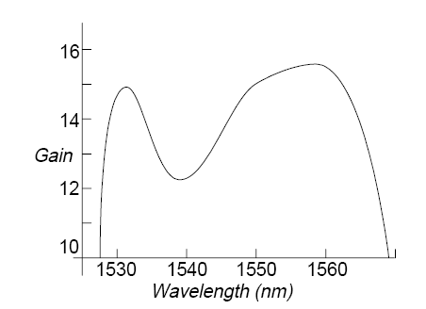
Ganancia de un EDFA y de una cadena de EDFAs
Obsérvese que la escala no empieza en cero
Ganancia de un amplificador EDFA
Ganancia de un amplificador EDFA aislado
Ganancia de un conjunto de amplificadores

Slide 59
Amplificadores EDFA y DWDM
Los amplificadores EDFA amplifican la señal óptica en ruta sin tener que convertirla al dominio eléctrico. Al desempeñar su función en el dominio analógico son independientes del número de λ transmitidas por la fibra, y de la velocidad de la señal transportada en cada λ.
En cambio los repetidores requieren separar cada λ para regenerar la señal, y tienen que saber la velocidad de cada señal transmitida (para realizar correctamente el ‘resynchronize’).
Los amplificadores EDFA reducen mucho el costo de DWDM y permiten cambiar el número de λ en una fibra sin modificarlos. Pero su efecto está limitado a la 3ª y 4ª ventanas (bandas C y L).

Slide 60
Ventaja de DWDM con amplificadores EDFA
Valencia
Km
Madrid
0
40
80
120
160
200
240
280
320
360
Enlace WAN de 40 Gb/s con SONET/SDH:
2ª Ventana
REP
REP
REP
REP
REP
REP
REP
REP
REP
REP
REP
REP
REP
REP
REP
REP
REP
REP
REP
REP
REP
REP
REP
REP
REP
REP
REP
REP
REP
REP
REP
REP
Repetidor
Alcance: 40 Km
Interfaces STM-64 de 10 Gb/s
Enlace WAN de 40 Gb/s con DWDM:
Fibra NZDSF
3ª - 4ª Ventana
2ª Ventana
Amplificador EDFA
Alcance: 160 Km
Interfaces STM-64 de 10 Gb/s
Notes:
Esta figura muestra de manera gráfica la diferencia entre el equipamiento necesario para establecer cuatro enlaces SONET/SDH OC-192 (10 Gb/s) a la manera tradicional, o mediante DWDM.
En el primer caso se utilizan cuatro pares de fibras, uno para cada enlace. Además, al utilizar equipos de segunda ventana es necesario colocar cada 40 Km un repetidor para cada uno de los cuatro enlaces, por lo que se necesitan en total 32 repetidores.
En el segundo caso se instala un equipo DWDM en cada extremo, con lo que los cuatro enlaces utilizan el mismo par de fibras. Al utilizar equipos de tercera ventana solo es necesario instalar dos amplificadores en todo el trayecto. Cada amplificador actúa simultáneamente sobre todos los canales que se transmiten.
Si más tarde fuera necesario por ejemplo duplicar la capacidad en el primer caso habría que instalar 32 nuevos repetidores, suponiendo que hubiera fibras ópticas libres. En cambio en el segundo caso solo seria necesario sustituir el multiplexor de cuatro canales por uno de ocho, sin realizar ninguna modificación en los amplificadores ni aumentar el número de fibras utilizadas.

Slide 61
Valores típicos de equipos DWDM
No. Canales | Veloc/canal | Dist. amplif. | Dist. Repet.
80 | 40 Gb/s | 140 Km | 2000 Km
80 | 10 | 400 Km | 2000 Km
256 | 10 Gb/s | 500 Km | 11000 Km
Valores para fibra G.652 con 0,15-0,16 dB/Km de atenuación

Slide 62
Estándares ITU-T para DWDM
El estándar G.692 fija unas longitudes de onda o ‘canales’ utilizables para DWDM.
Estos canales se conocen como rejillas ITU o ’ITU grids’
Las rejillas se especifican en frecuencia con espaciados constantes de 100, 50, 25 ó 12,5 GHz (40, 80, 160 ó 320 canales, respectivamente)
La rejilla ITU abarca las bandas S, C y L aunque los equipos DWDM actuales solo usan las C y L para poder utilizar amplificadores EDFA
Los sistemas comerciales llegan como máximo a 160 canales. A veces se denominan UDWDM (Ultra-Dense Wavelength Division Multiplexing)
A medida que aumenta la densidad de canales se complica la tecnología y se reduce el alcance y la velocidad máxima de cada canal

Slide 63
Rejilla ITU-T en la banda C a 100 GHz
Canal | Frec. (THz) | λ (nm) | Canal | Frec. (THz) | λ (nm) | Canal | Frec. (THz) | λ (nm)
61 | 196,1 | 1528,77 | 46 | 194,6 | 1540,56 | 31 | 193,1 | 1552,52
60 | 196,0 | 1529,55 | 45 | 194,5 | 1541,35 | 30 | 193,0 | 1553,33
59 | 195,9 | 1530,33 | 44 | 194,4 | 1542,14 | 29 | 192,9 | 1554,13
58 | 195,8 | 1531,12 | 43 | 194,3 | 1542,94 | 28 | 192,8 | 1554,94
57 | 195,7 | 1531,90 | 42 | 194,2 | 1543,73 | 27 | 192,7 | 1555,75
56 | 195,6 | 1532,68 | 41 | 194,1 | 1544,53 | 26 | 192,6 | 1556,56
55 | 195,5 | 1533,47 | 40 | 194,0 | 1545,32 | 25 | 192,5 | 1557,36
54 | 195,4 | 1534,25 | 39 | 193,9 | 1546,12 | 24 | 192,4 | 1558,17
53 | 195,3 | 1535,04 | 38 | 193,8 | 1546,92 | 23 | 192,3 | 1558,98
52 | 195,2 | 1535,82 | 37 | 193,7 | 1547,72 | 22 | 192,2 | 1559,79
51 | 195,1 | 1536,61 | 36 | 193,6 | 1548,51 | 21 | 192,1 | 1560,61
50 | 195,0 | 1537,40 | 35 | 193,5 | 1549,32 | 20 | 192,0 | 1561,42
49 | 194,9 | 1538,19 | 34 | 193,4 | 1550,12 | 19 | 191,9 | 1562,23
48 | 194,8 | 1538,98 | 33 | 193,3 | 1550,92 | 18 | 191,8 | 1563,05
47 | 194,7 | 1539,77 | 32 | 193,2 | 1551,72 | 17 | 191,7 | 1563,86
Conversión: c = ν*λ (c: velocidad luz en vacío, ν: frecuencia)
Notes:
Esta tabla muestra la denominada ‘rejilla ITU, que consiste en un espaciado de canales fijado por la ITU con el fin de permitir la interoperabilidad de equipos de diferentes fabricantes. Siguiendo su costumbre habitual la ITU ha especificado los canales por la frecuencia correspondiente, que se encuentra en el rango de los Terahertzios. Se puede convertir a la longitud de onda correspondiente usando la fórmula que se indica al pie de la tabla.
La rejilla especifica los valores regularmente espaciados en 100 GHz de frecuencia, que da una separación en longitud de onda de unos 0,8 nm. La frecuencia de referencia es 193,1 THz, que corresponde al canal 31. Las frecuencias mostradas corresponden a la tercera ventana (banda C) aunque la rejilla continúa hacia arriba y hacia abajo abarcando también las bandas S y L. Los fabricantes pueden elegir que longitudes de onda de la rejilla quieren utilizar, pero solo deben utilizar longitudes de onda de las que se encuentran en la rejilla. Tomando únicamente canales pares o impares se dispone de una rejilla con espaciado de 200 GHz, o uno de cada cuatro una rejilla de 400 GHz.
Además de la rejilla con 100 GHz de separación hay otra con separación de 50 GHz, para sistemas que soporten una mayor densidad de canales. La rejilla de 100 GHz es adecuada para sistemas de 16 a 40 canales, la de 200 GHz para 8 a 16 y la de 400 GHz para sistemas de 2 ó 4 canales.
En el mercado existen sistemas que utilizan separaciones de 25 GHz, pero este espaciado de canales aun no esta estandarizado por la ITU.

Slide 64
Factores que limitan el rendimiento de la F.O. monomodo en DWDM
Mezclado de cuatro ondas (FWM, Four Wave Mixing): consiste en una diafonía (crosstalk) entre canales contiguos. Afecta a sistemas DWDM y aumenta conforme disminuye el espaciado entre canales y conforme aumenta la potencia de la señal. Para reducirlo se pueden utilizar canales de anchura desigual o incrementar la dispersión cromática
Aunque parezca extraño en DWDM no interesa tener dispersión cero en ninguna longitud de onda pues entonces el efecto de FWM se hace muy notable y el rendimiento decae

Slide 65
Fibra NZDSF
La fibra DSF se diseñó pensando en transmitir una sola λ en 3ª ventana con una dispersión lo más pequeña posible. La dispersión tan baja a ciertas λ provoca efectos no lineales e introduce interferencias cuando se utiliza DWDM. Por eso la fibra DSF no es adecuada en este tipo de aplicaciones
Para resolver este problema se desarrollaron a mediados de los 90 fibras denominadas NZDSF (Non Zero Dispersion Shifted Fiber) que por diseño tienen dispersión no nula en la 3ª y 4ª ventana.
Esta fibra es la más utilizada actualmente en larga distancia. La fibra DSF ya no se utiliza.

Slide 66
Tipos de fibra monomodo
Nombre común | Epoca de desarrollo | Aplicación | ITU-T | IEC | TIA | Bandas
NDSF (Non Dispersion Shifted Fiber) | 1985-1996 | La más extendida. Se esta sustituyendo rápidamente por la LWP (G.652.c ó d), que permite extender el uso a la banda E. Es adecuada para CWDM | G.652.a G.652.b | B1.1 | OS1 | O,C,L
NDSF LWP (Low Water Peak) | 2000- | Está sustituyendo rápidamente a la A ó B. Especialmente adecuada para aplicaciones CWDM. Alta dispersión en banda C, poco apta para DWDM | G.652.c G.652.d | B1.3 | OS2 | O,E,S,C,L
DSF (Dispersion Shifted Fiber) | ¿1990-1995? | Diseñada a mediados de los 80 para 3ª v. No apta para DWDM pues se ve muy afectada por FWM. | G.653 | B2 |  | C,L
Cut-off Shifted Fiber |  | Diseñada para grandes distancias (cables submarinos). Muy baja atenuación en 3ª v., alta potencia de emisión. Elevado costo. | G.654 | B1.2 |  | C
NZ-DSF (Non-Zero Dispersion Shifted Fiber) | 1996- | Diseñada a mediados de los 90 para sustituir a la DSF en aplicaciones DWDM | G.655 | B4 |  | C,L
W-NZDSF (Wideband Non-Zero Dispersion Shifted Fiber) | 2004- | Diseñada en 2004 para aplicaciones híbridas (C/DWDM). Conjuga las virtudes de G.652.C/D y G.655.B/C | G.656 | B5 |  | O,E,S,C,L
Bending loss insensitive Fiber |  | Para aplicaciones de fibra monomodo en el interior de edificios | G.657-A | B6_a |  | O,E,S,C,L
 |  |  | G.657-B | B6_b |  | O,C,L
Notes:
Esta tabla resume los tipos de fibra monomodo que hemos ido describiendo. En primer lugar tenemos la fibra monomodo estándar, que también se denomina NDSF (Non Dispersion Shifted Fiber) pues tiene el punto de dispersión cero en la 2ª ventana, que es lo que se considera ‘normal’.
En segundo lugar tenemos la fibra LWP (Low Water Peak) desarrollada recientemente, que también es NDSF, ya que esta fibra no modifica el punto de dispersión cero.
En tercer lugar la fibra DSF (Dispersion Shifted Fiber) en la que se ha trasladado el punto de dispersión cero a la 3ª ventana con el objeto de ofrecer un mejor comportamiento para la transmisión de señales de alta velocidad a grandes distancias. Esta fibra, desarrollada a mediados de los años 80, no es adecuada para aplicaciones DWDM por la interacción que se produce entre las señales como resultado del fenómeno conocido como ‘Four Wave Mixing’ (FWM), que paradójicamente se produce a causa de la ausencia de dispersión en la fibra.
En cuarto lugar aparece en la tabla es la denominada ‘Cutoff Shifted Fiber’. Esta es una fibra especialmente diseñada para aplicaciones en las que se pretende obtener grandes alcances. Tiene una atenuación muy baja y soporta el uso de emisores de mayor potencia que el resto de fibras. Esta fibra tiene un proceso de fabricación muy complejo que la hace mucho más cara que el resto de fibras monomodo, por lo que se utiliza casi exclusivamente en tendidos submarinos en los que el alcance tiene una importancia primordial para minimizar el número de amplificadores y repetidores
La fibra que aparece en quinto lugar, llamada NZDSF (Non Zero Dispersion Shifted Fiber), se creó para resolver los problemas de la fibra DSF en aplicaciones DWDM. En esta fibra se introduce intencionalmente cierta dispersión en la zona de la tercera ventana para reducir los problemas de la FWM.
Por último la fibra W-NZDSF intenta aunar las ventajas de la NDSF LWP y la NZDSF.

Slide 67
CWDM (Coarse WDM)
DWDM se utiliza generalmente en enlaces de largo alcance porque es donde sale más rentable. En distancias medias o cortas el ahorro en fibras generalmente no compensa el costo de los equipos.
Para alcances de hasta unos 100 Km hay una tecnología alternativa nueva más barata llamada CWDM (Coarse WDM) que se diferencia de la DWDM en que:
  No utiliza amplificadores
  Utiliza canales mucho más separados (20 nm frente a 0,4-0,8 nm)
  Emplea un rango de longitudes de onda mucho más amplio. Se pueden llegar a usar todas las bandas desde la 2ª hasta la 4ª ventana. Esto ha sido posible gracias a las fibras LWP (Low Water Peak)
El uso de canales más anchos reduce el costo de los emisores láser en 4-5 veces
Notes:
Los equipos WDM altamente sofisticados utilizados por las operadoras en enlaces de larga distancia permiten un elevado número de canales con una separación estrecha entre ellos. Esto es lo que se conoce como DWDM (Dense WDM).
Existen en el mercado otros equipos con una capacidad más reducida en cuanto al número de canales pero que tienen un costo mucho más reducido. Esto se conoce como CWDM (Coarse WDM). Estos equipos tienen generalmente un alcance menor, por lo que resultan idóneos en redes de ámbito metropolitano. Su popularidad ha crecido muchísimo en los últimos años gracias a su bajo costo y a la oferta de servicios de fibra oscura por parte de las operadoras.

Slide 68
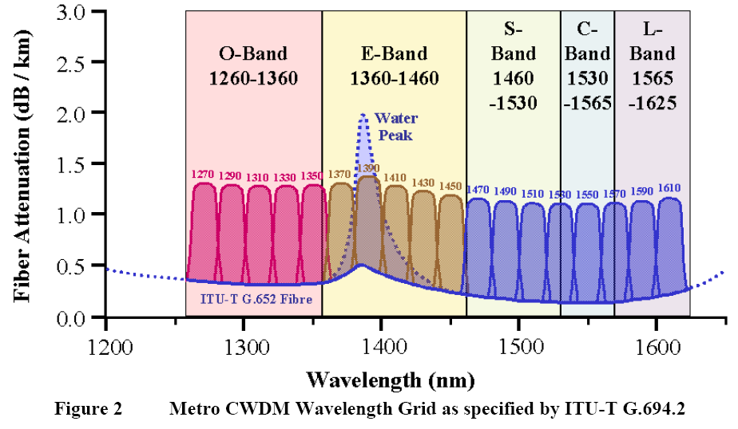
Canales estandarizados por la ITU-T para CWDM
Normalmente no utilizados
(atenuación pico de agua)
Canales de 20 nm de separación
1
2
3
4
5
6
7
8
9
10
11
12
13
14
15
16
17
18

Slide 69
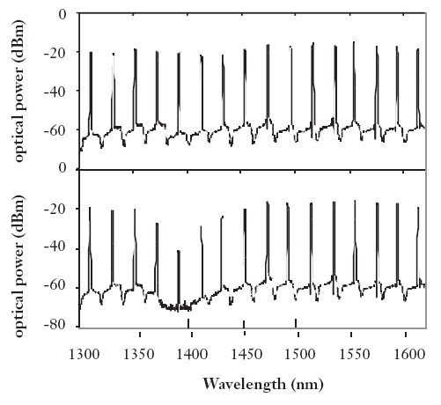
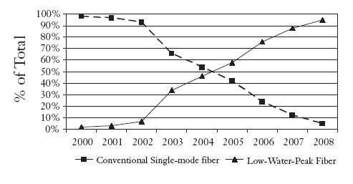
Fibras utilizadas en CWDM
CWDM prefiere fibras sin ‘pico de agua’
G.652.D
G.652.B
Estimación del mercado de fibras mundial (fuente KMI Research 2004)
Comparación del espectro de propagación de CWDM sobre fibra sin pico de agua (G.652.D) y con pico de agua (G.652.B)

Slide 70
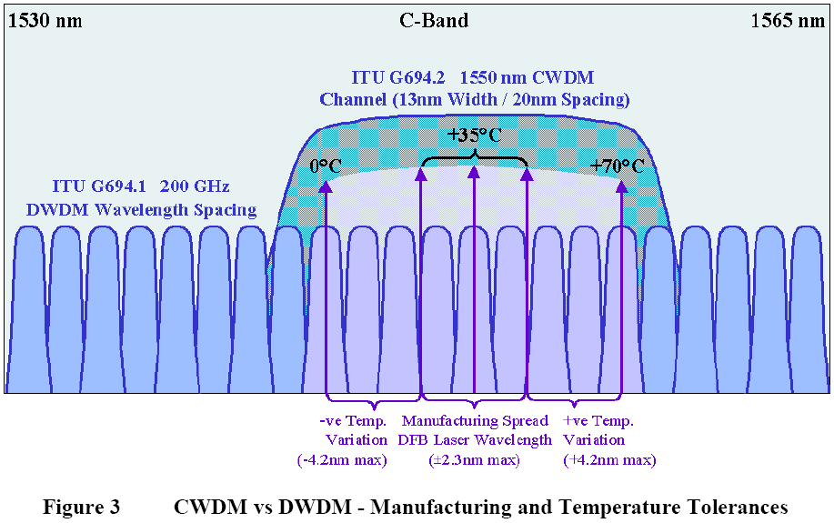
Diferencia en tolerancias de fabricación
y temperatura de CWDM y DWDM
La variación de λ con la temperatura en un láser CWDM supera la anchura de un canal DWDM

Slide 71
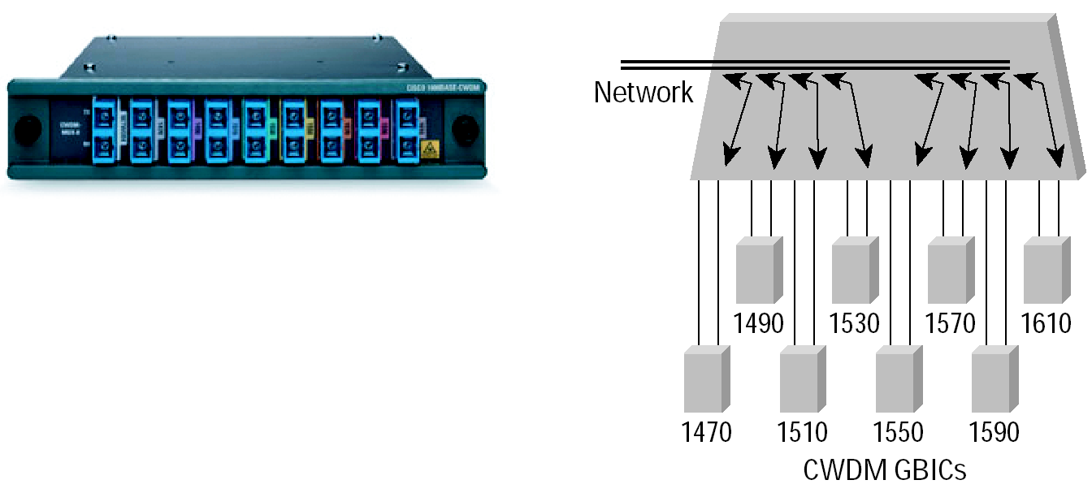
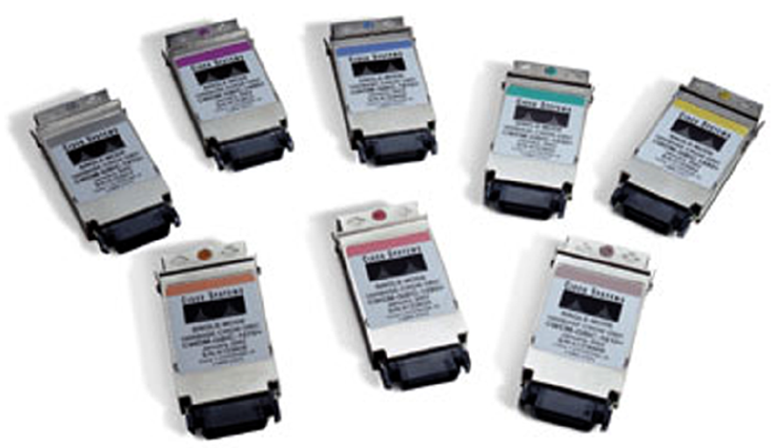
Multiplexor y GBICs para CWDM con Gb Eth.
Network
λ₁
λ₂
λ₃
λ₄
λ₅
λ₆
λ₇
λ₈
λ₂
λ₄
λ₆
λ₈
Multiplexor de ocho λ
Este dispositivo no requiere alimentación eléctrica
λ₁
λ₃
λ₅
λ₇
λ₃
λ₂
λ₄
λ₅
λ₁
λ₇
λ₈
λ₆
GBICs (Gigabit Interface Converter) CWDM de diferentes λ
Notes:
En esta figura se muestran los elementos necesarios para realizar una red como la de la figura siguiente.
Por una lado tenemos un multiplexor de ocho lambdas que como ya hemos comentado es un dispositivo completamente pasivo, sin alimentación eléctrica.
Por otro tenemos un conjunto de ocho GBICs preparados con láseres ajustados a las ocho diferentes frecuencias que se quieren utilizar, que son los canales 11 a 18 de la rejilla CWDM de la ITU.

Slide 72
Aplicaciones de CWDM. Enlace punto a punto
8 Gb/s en 8 pares de fibras
Multiplexor WDM de 8 canales (11 a 18)
λ₁- λ₈
8 Gb/s en un par de fibras
Alcance 100 Km
Costo del equipamiento CWDM (8 canales): $ 44.000
Con cuatro canales: $26.000
Notes:
Aquí tenemos un sencillo ejemplo de aplicación de CWDM.
En el primer caso se establecen ocho enlaces Gigabit Ethernet para lo cual se necesita disponer de ocho pares de fibras.
En el segundo caso se consigue el mismo rendimiento pero esta vez utilizando únicamente un par de fibras, gracias al empleo de un multiplexor CWDM. Obsérvese que en este caso el multiplexor es un dispositivo pasivo, las ocho señales ya salen del conmutador en láseres de diferentes lambdas, utilizando los canales 11 a 18 de la rejilla CWDM de la ITU
Este enlace CWDM se puede establecer sin necesidad de repetidores hasta una distancia máxima de unos 100 Km.
El costo del equipamiento necesario para realizar esta red CWDM es de $44.000 para el ejemplo de la figura, y de $26.000 para el equivalente con cuatro canales únicamente.

Slide 73
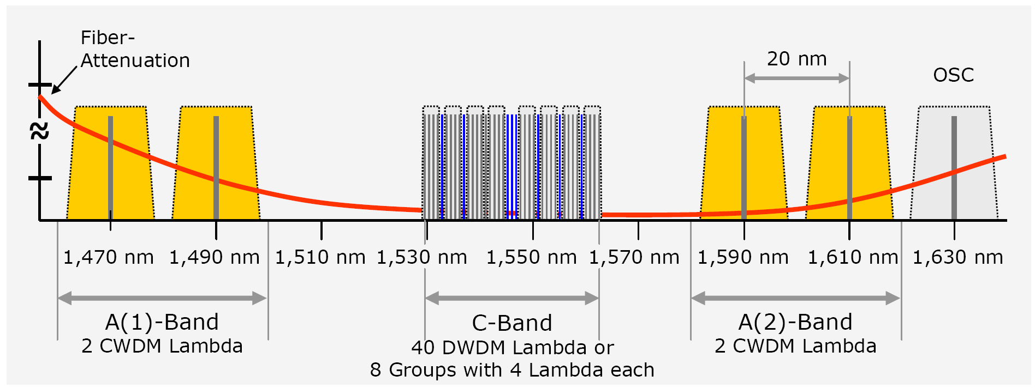
Sistemas híbridos C/DWDM
Algunos fabricantes ofrecen sistemas que utilizan DWDM y CWDM sobre la misma fibra. Esto permite un crecimiento ‘escalable’
C. 11
C. 12
C. 17
C. 18

Slide 74
Sumario
Transmisión por fibra óptica
WDM (Wavelength Division Multiplexing)
Redes ópticas

Slide 75
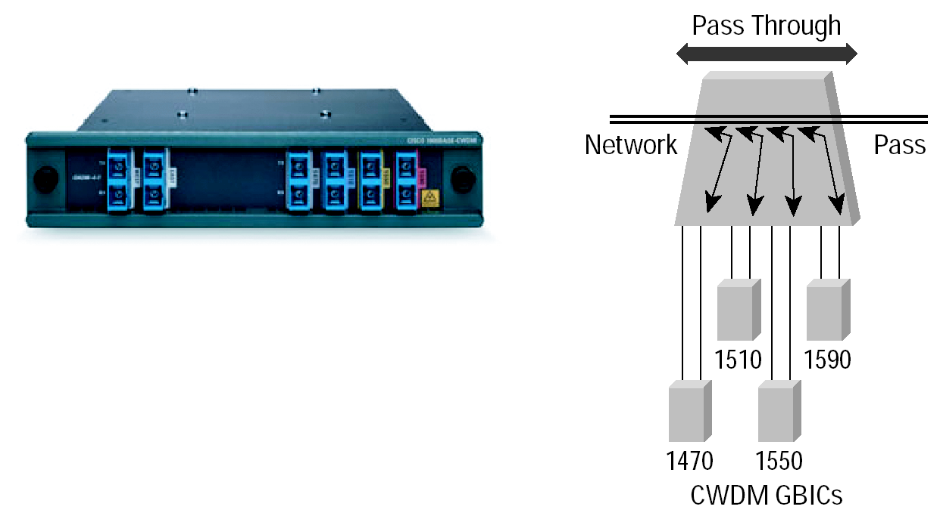
Enlace multipunto con CWDM
λ₁, λ_{3,} λ₅, λ₇
B
λ₁, λ_{3,} λ₅, λ₇
λ₁- λ₈
λ₁- λ₈
N
P
P
N
A
C
C
Topología lógica:
λ_{1,3,5,7}
λ_{1,3,5,7}
B
A
C
Pass
λ₁ λ₃ λ₅ λ₇
Network
λ_{2,4,6,8}
ADM óptico unidireccional de cuatro λ
Costo del equipamiento CWDM: $ 70.000
Notes:
Este es otro ejemplo de aplicación de CWDM.
En este caso se interconectan tres sedes, A, B y C. Entre A y B e establecen cuatro enlaces Gigabit Ethernet mediante cuatro canales. Para segregar esos cuatro canales de la fibra se utiliza un ADM óptico cuyo esquema de funcionamiento aparece en la figura. Entre A y C se establecen otros cuatro enlaces Gigabit Ethernet mediante los cuatro canales disponibles. Dado que entre A y B únicamente se utilizan cuatro canales es posible establecer otros cuatro enlaces Gigabit Ethernet entre B y C, para lo cual se instala en B un segundo ADM pero esta vez orientado al este, no al oeste como el primero. De esta forma estamos utilizando ocho canales en todo el trayecto de la fibra.

Slide 76
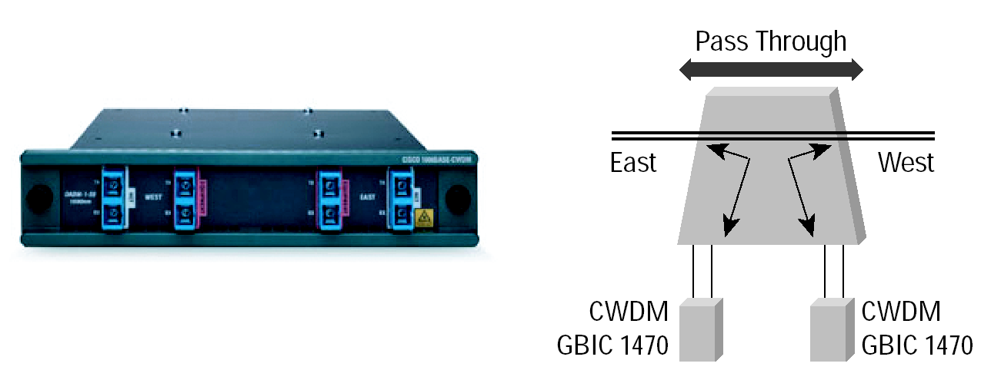
Anillo CWDM
ADM óptico bidireccional de una λ
C
D
E
λ₁
λ₂
λ₃
λ₁- λ₈
λ₄
A
F
Dos fibras entre cada par de ADMs.
Máxima longitud del anillo: 100 Km
λ₅
G
B
λ₁- λ₈
λ₈
λ₇
λ₆
J
I
H
Costo del equipamiento CWDM: $ 96.000
Notes:
En este ejemplo se establece una topología en anillo entre las diferentes sedes. El uso de ADM ópticos de una lambda permite segregar un canal en cada sede para establecer una conexión gigabit Ethernet con la oficina principal. Sin embargo este es un ADM bidireccional, es decir un solo equipo es capaz de segregar la lambda por ambos lados (este y oeste). Por tanto podemos establecer dos conexiones gigabit Ethernet desde cada oficina utilizando una sola lambda, una conexión hacia el este con el conmutador B y otra hacia el oeste con el conmutador A. Esta propiedad se aprovecha aquí para establecer una topología de anillo redundante. Suponiendo que los conmutadores actúan a nivel 2 la protección la daría el protocolo Spanning Tree. Si actuaran a nivel 3 la daría el protoc<olo de routing.

Slide 77
Topología lógica correspondiente al anillo CWDM de la red anterior
C
G
D
A
H
B
E
I
F
En caso de un corte en el anillo el servicio se restablecería mediante Spanning Tree, OSPF, IS-IS, etc.
J

Slide 78


Febrero 2005. Problema 3.1
A partir de la siguiente topología física:
Oficina 1
Oficina 2
Oficina 3
Oficina 4
Diseñe la siguiente topología lógica:
Oficina 2 .
Oficina 1
Oficina 3
Oficina 4 .
Contando con los siguientes elementos:
Cuatro conmutadores LAN, cada uno con 16 puertos Gigabit Ethernet (8 se utilizarán para conectar las oficinas entre sí y 8 para la LAN de cada oficina).
Cuatro multiplexores de ocho lambdas.
Cuatro ADMs ópticos unidireccionales de lambdas impares (1,3,5,7).
Cuatro ADMs ópticos unidireccionales de lambdas pares (2,4,6,8).

Slide 79
Febrero 2005. Problema 3.1, solución
λ₁, λ_{3,} λ₅, λ₇
λ₁, λ_{3,} λ₅, λ₇
Oficina 2
Oficina 3
λ₁, λ_{3,} λ₅, λ₇
λ₁- λ₈
λ₁- λ₈
Oficina 1
Oficina 4
C
Utilizamos las lambdas impares para enlazar la oficina1 con la 2, la 2 con la 3 y la 3 con la 4.
Utilizamos las lambdas pares para enlazar la oficina 1 con la 4
Los ADMs de lambdas pares no se utilizan

Slide 80
Febrero 2007. Problema 2.2
Multiplexor de 4 λ
C
D
λ₁
λ₂
λ₁- λ₄
A
B
λ_{n}
λ_{n}
ADM óptico bidireccional
de una λ
λ₁- λ₄
λ₄
λ₃
F
E
Explicar como funciona esta red, a que topología equivale y que debería hacerse para obtener el máximo rendimiento

Slide 81
Febrero 2007. Problema 2.2, solución
C
D
A
B
F
E
Es una red CWDM que utiliza un anillo de fibra óptyica y 4 longitudes de onda diferentes para que los routers A y B tengan cada uno un enlace con los otros cuatro.
La topología es resistente a fallos ya que si se rompe el anillo de fibra se mantendrá la conectividad de toda la red. Para que ello sea posible es preciso utilizar un protocolo de routing, por ejemplo IS-IS u OSPF.

Slide 82
Febrero 2008. Problema 2.2
Se ha montado una red de acuerdo con el siguiente esquema:
C
D
λ₁
λ₁
λ₂
B
λ₁
A
λ_{n}
λ_{n}
ADM óptico bidireccional
de una λ
λ₁
λ₂
F
E
Explique en detalle como funciona dicha red, cual es la topología equivalente y que debería hacerse para obtener de ella el máximo rendimiento y fiabilidad ante posibles averías.

Slide 83
Febrero 2008. Problema 2.2, solución
Topología equivalente:
A
C
B
E
F
D
Routers: máximo rendimiento y resistencia a fallos con OSPF o IS-IS.
Conmutadores: se debería utilizar spanning tree, ya que de lo contrario la red se bloquearía.
Con el spanning tree no se conseguiría aprovechar más que uno de los enlaces. En el caso de tener varias VLANs en los conmutadores se podría aprovechar mejor la capacidad disponible si se utilizara un enlace diferente para cada VLAN. Esto se podría conseguir usando la prioridad de los puertos para que el camino al raíz elegido no fuera el mismo para todas las VLANs.

Slide 84
Topologías de redes DWDM
Punto a punto:
A (λ₁)
B (λ₂)
C (λ₃)
D (λ₄)
A (λ₁)
B (λ₂)
C (λ₃)
D (λ₄)
OADM: Optical Add-Drop Multiplexor
Punto a multipunto:
A (λ₁)
B (λ₂)
C (λ₃)
D (λ₄)
A (λ₁)
B (λ₂)
C (λ₃)
E (λ₄)
D (λ₄) E ( λ₄)
1 λ (2ª ventana)
4 λ (3ª ventana)
Notes:
Con DWDM se pueden crear topologías muy similares a las de SONET/SDH. Por ejemplo una conexión entre dos equipos DWDM como las que hemos descrito anteriormente, posiblemente con amplificadores intermedios, es equivalente a una configuración punto a punto de SONET/SDH.
En el siguiente nivel de complejidad nos encontramos los OADM (Optical Add-Drop Multiplexor) que equivalen a los ADMs de SONET/SDH; en este caso se extrae o inserta una determinada longitud de onda de la fibra.
Básicamente un OADM es un dispositivo capaz de extraer un canal de la fibra e insertar otro en su lugar, sin alterar para nada los restantes. Estas conversiones se realizan todas sin convertir las señales a formato eléctrico. Los canales que no son extraídos de la fibra por el OADM sufren una pequeña atenuación como consecuencia de su paso por el equipo, por lo que cuando hay muchos OADMs en un trayecto óptico la atenuación de la señal puede llegar a ser un problema.

Slide 85
Esquema de un OADM
Cuando las λ son configurables tenemos un ROADM (Reconfigurable OADM)

Slide 86
Anillo DWDM
Similar a los anillos SONET/SDH
B
λ₁
λ₂
λ₁
λ₂
λ₃
λ₄
λ₄
λ₃
λ₂
λ₁
Anillo WDM 4 λ con protección
λ₂
λ₁
λ₃
C
A
λ₄
λ₁
λ₂
λ₃
λ₄
A↔B: λ₁
λ₄
λ₃
B↔C: λ₂
OC-48c f.d. (2ª vent.)
λ₄
λ₃
λ₂
λ₁
C↔D: λ₃
D
D↔A: λ₄
4 * OC-48c (4 λ 3ª vent.)
4 * OC 48c (4λ 3ª vent.) reserva
Notes:
Siguiendo el paralelismo con las topologías de SONET/SDH podemos mediante OADMs construir anillos WDM en los que cada circuito utiliza una λ diferente. En este ejemplo se utiliza λ₁ para establecer el enlace entre A y B, λ₂ para el B-C, λ₃ para el C-D y λ₄ para el D-A. Como ocurría en SONET/SDH cada enlace es full dúplex, con los datos girando en el mismo sentido a la ida y a la vuelta. De esta forma con cuatro λ posible podemos establecer los cuatro enlaces utilizando una sola fibra (Como en SONET/SDH). La segunda fibra está de reserva, como ocurría entonces.
Aunque en este ejemplo hemos conectado routers directamente a los OADMs también sería posible conectar ADMs, y constituir cuatro anillos SONET/SDH superpuestos, cada uno utilizando una λ diferente. Para esto habría que colocar cuatro ADMs detrás de cada OADM. Los ADMs permitirían por ejemplo configurar en cada anillo cuatro circuitos OC-12.
En caso de un corte en la fibra se podría pensar en principio en una restauración automática tipo SONET/SDH. Sin embargo DWDM no define protocolos ni mecanismos para realizar dicha restauración. En su lugar se prevé utilizar para ello los que ya incorpora SONET/SDH. Así, en el ejemplo de la figura una de las cuatro lambdas podría ser un circuito SONET/SDH y las tres lambdas restantes enlaces 10 Gigabit EThernet, que no posee mecanismos de protección propios. En este caso si se produce un corte en la fibra la capa de gestión de SONET/SDH, al detectar la avería, daría las instrucciones oportunas a los ADM ópticos para que cerraran el anillo y resolvieran el incidente para todas las lambdas, no solo para la que transporta el circuito SONET/SDH.
La utilidad de SONET/SDH como sistema de gestión es tal que se prevé que se pueda utilizar una lambda con este fin, aun en el caso de que no haya ninguna necesidad de transporte SONET/SDH en la red.

Slide 87
Tipos de OXC (Optical Cross Connect)
λ₁
F-OXC
Fibra a fibra
λ₁
λ₂
λ₂
λ₁
WR-OXC
Wavelength Routing
λ₁
λ₂
λ₂
λ₃
WT-OXC
Wavelength Translating
λ₁
λ₂
λ₂
Notes:
Los Cross Connect Ópticos (OXC) son funcionalmente equivalentes a los eléctricos de SONET/SDH. Igual que aquellos permiten unir anillos entre sí para crear redes mas grandes y complejas.
Los OXC pueden ser de tres tipos:
Los F-OXC desvían todas las lambdas de un anillo a otro. Son los más sencillos ya que simplemente han de desviar todas las señales de una fibra a otra.
Los WR-OXC permiten segregar una serie de lambdas de una fibra y meterlas en otra, manteniendo inalterado el resto de lambdas de la misma fibra.
Los WT-OXC son los más complejos. Permiten desviar una lambda como los WR-OXC pero además son capaces de modificar su longitud de onda. Esto permite meter una señal que viaja por una fibra en otra aun en el caso de que la lambda de la señal original ya se encuentre utilizada en la fibra de destino. Existen WT-OXC que para poder realizar la traslación convierten la señal original a formato eléctrico y generan una señal óptica nueva en la lambda de destino. Pero también existen WT-OXC que son capaces de realizar la transformación completamente en el dominio óptico, sin convertir la señal a formato eléctrico en ningún momento.

Slide 88
Topologías malladas con cross-connects
Optical Cross Connect (OXC)
1310 nm
λ₄
λ₂₅
λ₇
1310 nm
1 λ
32 λ
Circuito OC-48 (2,5 Gb/s)
Notes:
Para la interconexión de anillos WDM o para constituir topologías más complejas se utilizan los OXC (Optical Cross-Connect), que equivalen en WDM a los Digital Cross-Connect de SONET/SDH. Con los OXC se puede fijar la ruta para un determinado circuito de forma que viaje por la parte de la red que se considere más adecuada, por ejemplo la ruta más corta o la que tenga mas λ libres. El valor de λ puede variar a lo largo del trayecto en función de los canales que haya libres en cada tramo, por lo que fijar la ruta de un circuito a través de la red es algo bastante similar a definir un PVC en una red ATM o Frame Relay. Una vez fijada la ruta esta no es modificable dinámicamente. Los primeros OXC realizaban una conversión eléctrica de las señales para realizar la conmutación, pero los equipos más modernos suelen hacer la conmutación de forma totalmente óptica.

Slide 89
Routers por longitud de onda
Con WDM se puede enrutar el circuito del usuario eligiendo la λ por separado en cada línea (parte del trayecto)
Los routers por longitud de onda (‘wavelength routers’) eligen una λ libre para cada línea y convierten el flujo de datos a la nueva λ en caso necesario
Se trata realmente de un servicio de conmutación de circuitos
La selección se puede hacer de forma manual (routing estático) o automática, mediante un protocolo de routing
El problema es muy similar a la asignación de etiquetas en el trayecto por una red MPLS. Por eso se ha desarrollado el protocolo conocido como GMPLS (Generalized MPLS).

Slide 90
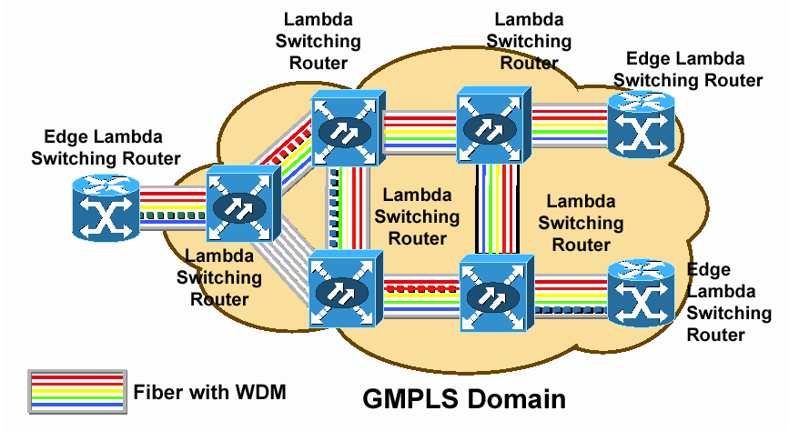
Red con Routers GMPLS

Slide 91
Redes Totalmente Ópticas
El siguiente paso en la WDM es la conmutación óptica de paquetes, sin convertirlos a señales eléctricas. Pero para esto es preciso disponer de buffers ópticos
Los bits se pueden mantener ‘rodando’ en una bobina de fibra. A 10 Gb/s caben 512 bytes en 150 m de fibra, a 40 Gb/s caben 2 KBytes.
Actualmente ya es posible hacer buffering a nivel óptico durante períodos de tiempo cortos. Para estancias de mayor duración se ha de recurrir al buffer eléctrico
De momento no hay productos comerciales, solo prototipos de laboratorio
Ejemplo: proyecto KEOPS (Keys to Optical Packet Switching):
http://www.cordis.lu/infowin/acts/rus/projects/ac043.htm
Notes:
Con los routers por longitud de onda podemos fijar dinámicamente la ruta de un circuito; se trata pues de una red de conmutación de circuitos. Pero estos routers no analizan el contenido de los datos transmitidos a nivel digital, funcionan como una conexión a nivel de enlace. El paso siguiente sería manejar la red óptica como una red de conmutación de paquetes, esto nos permitiría por ejemplo aprovechar la capacidad no utilizada en un canal para encaminar trafico excedente de otro canal. Esto requiere disponer de routers capaces de conmutar paquetes en formato óptico, y de hacer buffering de los mismos sin transformarlos en formato eléctrico.
No existen actualmente productos comerciales que implementen estas funciones, pero algunos experimentos de laboratorio ya lo han conseguido. Para almacenamiento de corta duración se pueden utilizar bobinas de fibra en las que se ‘entretiene’ el haz luminoso que contiene la información. A la velocidad de 10 Gb/s 150 metros de fibra óptica pueden almacenar 512 bytes de datos, aunque esto es un almacenamiento de muy corta duración. Para almacenar datos durante un tiempo mayor se ha de convertir a formato eléctrico y almacenar en semiconductores a la manera tradicional.

Slide 92
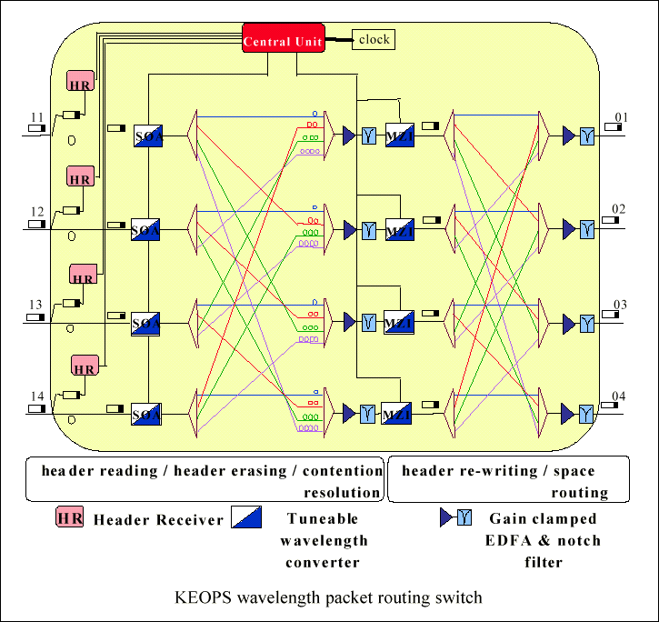

Slide 93
Servicios de λ oscura
Consiste en que el operador alquila al usuario una λ determinada dentro de la fibra
Es similar a los servicios de fibra oscura, pero permite al operador alquilar varias veces la misma fibra. En este caso el usuario no puede emplear equipos WDM.
Además el operador puede ofrecer la λ protegida, por ejemplo dedicar una λ a un canal SONET/SDH para monitorizar la red y reconfigurarla en caso de avería
El servicio no es totalmente transparente, el usuario ha de acordar con el operador la señal que va a inyectar (STM-16, Gigabit Ethernet, etc.) para instalar el módulo correspondiente en el multiplexor de entrada
Notes:
Los servicios de λ oscura son el equivalente en DWDM de los servicios de fibra oscura. Permiten al operador literalmente ‘realquilar’ la misma fibra a diferentes usuarios. Una vez el operador decide instalar equipamiento DWDM en sus enlaces pasa a tener una gran cantidad de canales no utilizados, por lo que este servicio se puede ofrecer a los usuarios sin prácticamente realizar ninguna inversión adicional en la red.
Evidentemente la rentabilidad será mayor cuanto mayor sea la distancia a cubrir.
Dado que los equipos actualmente disponibles para DWDM en el mercado soportan sobre todo transporte SONET/SDH es condición necesaria en estos casos que el usuario utilice algún transporte compatible con esta tecnología, por ejemplo ATM o POS. En previsión de la difusión de este tipo de servicios los estándares de 10 Gigabit Ethernet especifican una forma de transportar tramas Ethernet a través de enlaces SONET/SDH OC-192. Esto pone de manifiesto (por si quedaba alguna duda) que Ethernet se va convirtiendo cada vez más en una tecnología válida no solo para LAN sino también para WAN.
Un operador puede ofrecer servicios de λ protegida si su red está preparada para ello, es decir si tiene algún tipo de mallado e incorpora los mecanismos de recuperación automática frente a averías. Dicha red podría ser por ejemplo un doble anillo DWDM que incluye en una de sus λ un circuito SONET/SDH con el único fin de monitorizar la red y reprogramar los ADM ópticos a fin de restaurar el trayecto óptico en caso de avería en algún punto.

Slide 94
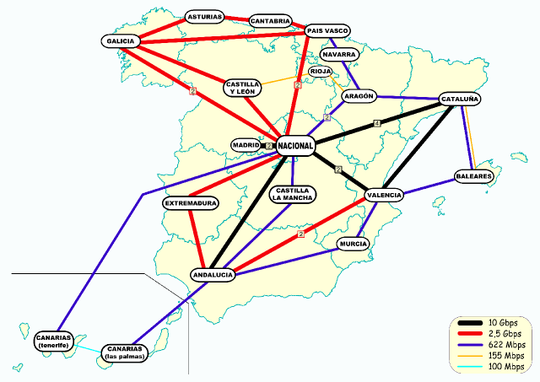
Topología de RedIRIS 10
Proveedor del servicio: Albura
(Red Eléctrica Española)

Slide 95
Esquema de la conexión óptica de RedIRIS en la Comunidad Valenciana
Carcagente
(Centro de transformación
de Red Eléctrica Española)
L’Eliana
(Centro de transformación
de Red Eléctrica Española)
Burjassot
(SIUV)
Oeste
Este
λ₁ STM-16 Madrid
Esta fibra (alquilada a Iberdrola) transporta simultáneamente múltiples lambdas
λ₂ STM-16 Barcelona
λ₃ STM-16 Sevilla
λ₄ STM-4 Murcia
λ₅ STM-1 Palma de M.
Fibra activa
Fibra de reserva

Slide 96
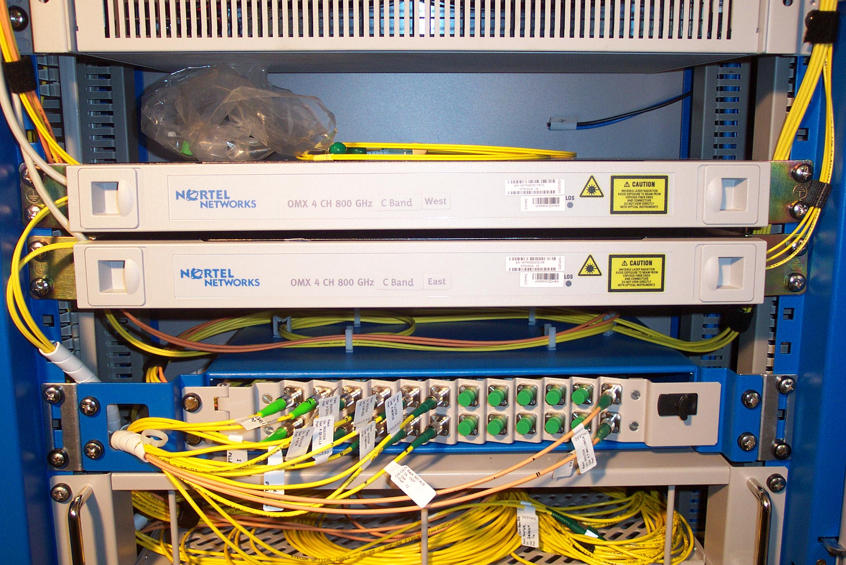
ADM óptico de RedIRIS en Valencia
Oeste
Madrid
Barcelona
Sevilla
Murcia
Palma de M.
Este

Slide 97
GMPLS
Conjunto de protocolos desarrollados por el IETF para permitir que los routers IP se comuniquen con equipamiento WDM y SONET/SDH y realicen un enrutado óptimo sobre fibras, longitudes de onda o timeslots concretos
Básicamente es un protocolo de señalización que establece una ruta bajo demanda a través de la infraestructura de transporte, siguiendo las indicaciones de los protocolos de routing
En el caso SDH se asigna un circuito. En el caso óptico se asigna una lambda (lightpath)
Puesto que se asigna una lambda la capacidad es estática, no hay multiplexación de tráfico entre lambdas. La separación entre circuitos es total, se puede dar garantías estrictas de calidad de servicio

Slide 98
OTN (Optical Transport Network)
Estándar de la ITU-T (G.709) aprobado en 2003, que permite transmitir SONET/SDH y Ethernet en redes WDM de forma unificada
OTN define un contenedor óptico que puede transportar señales de ambos tipos mezcladas. Parecido a nivel óptico a lo que hacía SONET/SDH
OTN incorpora su propio overhead y a cambio ofrece funciones de OAM&P (Operation, Administration, Maintenance and Provisioning)
También aumenta el alcance gracias a la introducción de un código FEC RS (Forward Error Correction Reed-Solomon). Esto supone un overhead del 6,5%
El uso de códigos correctores es cada vez más necesario para compensar la degradación de la señal debido a los efectos de dispersión no lineal de la fibra

Slide 99
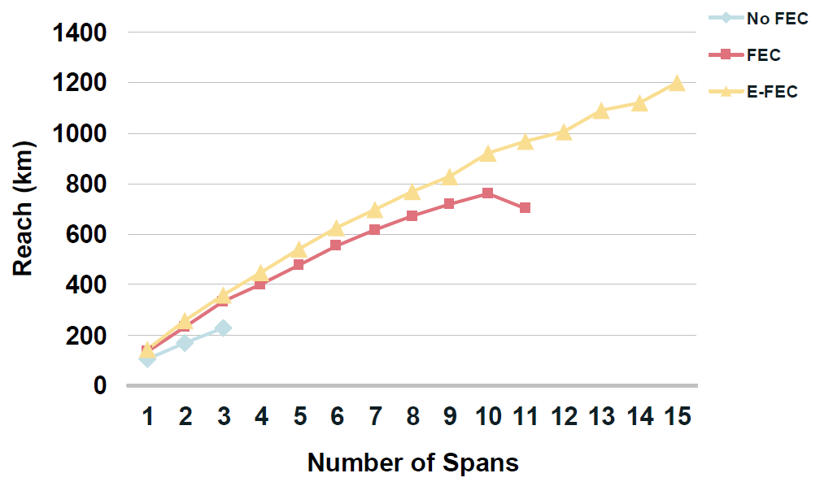
Efecto de los códigos FEC
Con códigos FEC se mejora la relación S/N en unos 6-8 dB, lo cual se traduce en un considerable aumento en el alcance
Normalmente se requiere una tasa de error (BER) por debajo de 10⁻¹². Con códigos FEC se consigue una BER por debajo de 10⁻¹⁵

Slide 100
Velocidades de OTH (Optical Transport Hierarchy)
Nombre | Carga útil | Velocidad ‘en bruto’ (Gb/s) | Diseñado para transportar
OTU1 | STM-16 (2,488 Gb/s) | 255/238 STM-16 (2,666 Gb/s) | STM-1, STM-4, STM-16, FE, GE
OTU2 | STM-64 (9,953 Gb/s) | 255/239 STM-64 (10,709 Gb/s) | STM-64, 10 GE
OTU3 | STM-256 (39,813 Gb/s) | 255/236 STM-256 (43,018 Gb/s) | STM-256, 40 GE
OTU4 (pendiente) |  | 120 | 100 GE

Slide 101
Alternativas en redes sobre Fibra Óptica
IP
POS
Ethernet
Ethernet
SONET/SDH
CWDM/DWDM
Fibra Óptica

Slide 102
Evolución del transporte de IP
Principio de los 90s
1996 -
1997 -
1999 -
2002 -
IP
IP
PPP/HDLC
IP
IP
IP
POS
Eth
PDH
ATM
PPP/POS
PPP/POS
GMPLS
SDH
SDH
SDH
DWDM
C/DWDM
Fibra
Fibra
Fibra
Fibra
Fibra
155 Mb/s
622 Mb/s
2,5 Gb/s
10 Gb/s
ATM
POS
DWDM
10GB Eth.
GMPLS
CWDM

Slide 103
Referencias fibras ópticas y WDM
Harry J. R. Dutton: “Understanding Optical Communications” :http://www.redbooks.ibm.com/pubs/pdfs/redbooks/sg245230.pdf
Rüdiger Paschotta: “An Open Access Encyclopedia
for Photonics and Laser Technology” : http://www.rp-photonics.com/encyclopedia.html
Vivek Alwayn: “Fiber Optic Technologies” http://www.ciscopress.com/articles/article.asp?p=170740
Walter Goralski, “Optical Networking & WDM”, McGraw-Hill, 2001
“Key parameters when Selecting Dark Fiber & The Nordic Fibre Experience”: http://www.nordu.net/development/fiber-workshop2007/NNW03012007.pdf

